Slide 1
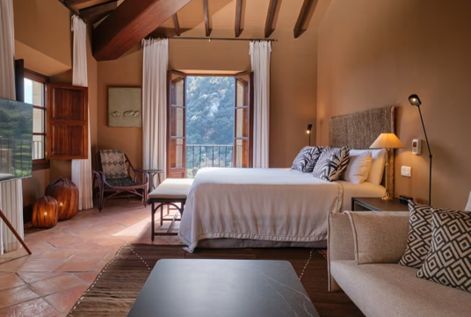
Primer študije Valledemossa, Španija (naravni rezervat)
Modul 6 (3. del)
Pametna priprava in zagon – načrtovanje zagona podjetja in kapitalskih stroškov
Finančno načrtovanje in financiranje

Slide 2
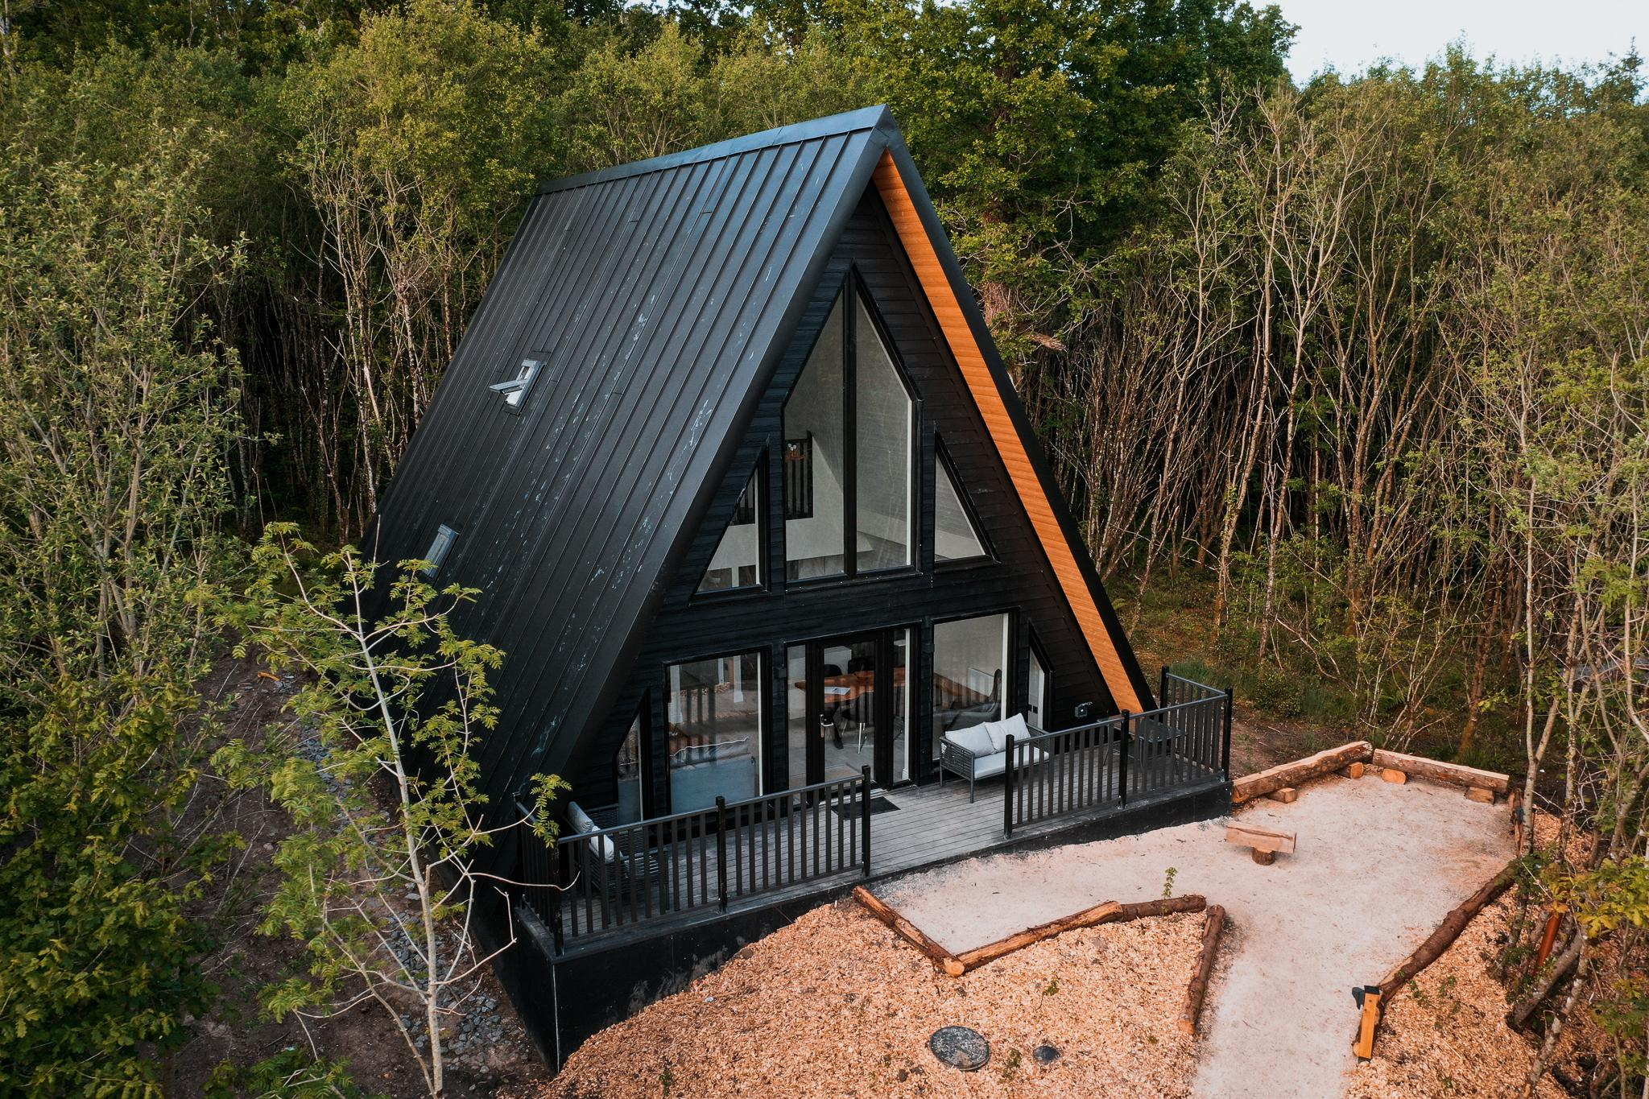
Modul 6 (3. del)
Gozd Drumheirny, Leitrim, Irska
Trajnost, vlaganje v faktor WOW
2

Slide 3



3. del: Trajnost, vlaganje v faktor WOW in podporna orodja
Avtor fotografije: Cave People, Islandija
Avtor fotografije:
Avtor fotografije: Natur Air Suite, Italija
09
Avtor fotografije:
Poglavje
Izstopajte in zagotovite uspešnost: faktor WOW
(24 strani)
Modul 6
VSEBINA
08
10
Poglavje
Poglavje
Misli zeleno, porabi pametno: stroški za ekologijo in skladnost
(10 strani)
Viri
(20 strani)
Avtor fotografije: A-Frame v Soči, Gorizia, Slovenija

Slide 4
Učni izidi
Modul 6 (3. del) Pregled
Pametni zagon - Trajnost, vlaganje v faktor WOW
Da bi uspeli v današnjem konkurenčnem turističnem okolju, morate uravnotežiti ekološko ozaveščene odločitve s finančno izvedljivostjo in se pri tem izkazati. V tem poglavju boste raziskali, kako lahko zelene naložbe zmanjšajo dolgoročne stroške, povečajo vrednost za goste in odprejo možnosti financiranja, kot so subvencije ali ekološko financiranje.
Naučili se boste tudi, kako vgraditi svoj »WOW faktor« – nepozabne lastnosti, ki spodbujajo rezervacije in upravičujejo višje cene.
Nazadnje, to poglavje vam ponuja orodja in predloge, ki jih potrebujete za prehod od načrtovanja k dejanjem, vključno s kontrolnimi seznami za proračun, delovnimi listi za privlačnost gostov in vodniki za coniranje, ki pojasnjujejo, izboljšujejo in omogočajo bolj strateško odločanje.
Naučite se tehtati kratkoročne in dolgoročne finančne učinke trajnostnih naložb in razumeti, kako lahko okolju prijazne odločitve zmanjšajo stroške ali privabijo financiranje.
Prepoznajte in oblikujte značilnosti »WOW faktorja«, ki povečajo zadovoljstvo gostov, upravičujejo višje cene in izboljšajo učinkovitost trženja.
Dostopajte do praktičnih orodij za načrtovanje in jih uporabljajte, vključno s predlogami za proračun, kontrolnimi seznami za coniranje in načrtovalci privlačnosti za goste.
Sprejemajte strateške, stroškovno ozaveščene odločitve, ki so v skladu z okoljskimi cilji in dolgoročno poslovno uspešnostjo.
Z ustreznimi podpornimi viri se zaupajte pri prehodu od načrtovanja k izvajanju.
Vir: Začetek vašega glamping posla: nasveti in vpogledi za uspešen začetek

Slide 5
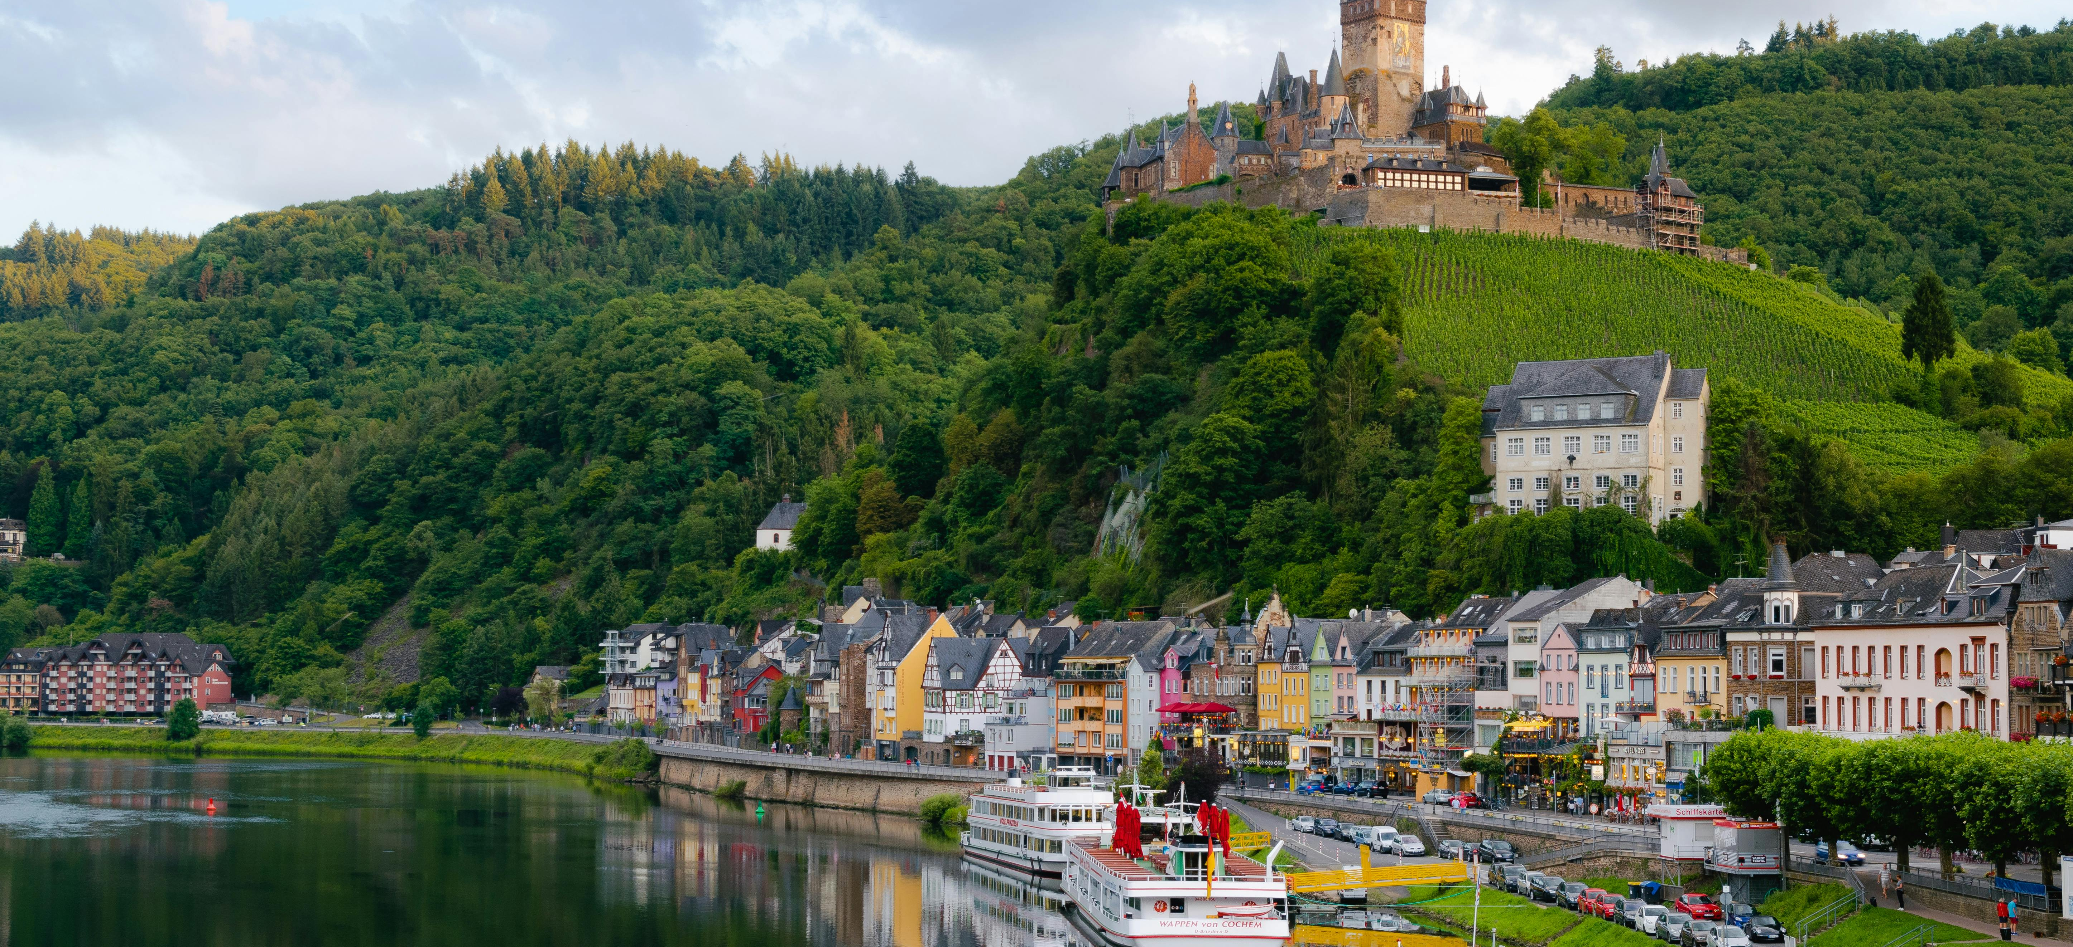
08
Misli zeleno, porabi pametno: stroški za okolje in skladnost
Najdite ravnovesje med trajnostjo in finančno izvedljivostjo, ob upoštevanju možnosti financiranja. Osredotočite se na zelene, trajnostne naložbe, ki zmanjšujejo dolgoročne stroške, povečujejo vrednost za goste in odpirajo vrata do subvencij ali ekološkega financiranja. Trajnostno gradbeništvo ni več neobvezno – je pričakovano. Vendar pa lahko prehod na zeleno gradbeništvo brez načrta hitro postane drag. Izkoristite okolju prijazne funkcije, ki povečujejo vrednost za goste in zmanjšujejo operativne stroške, kot so sončni kolektorji, kompostna stranišča ali okolju prijazno urejanje okolice. Poleg tega vam lahko okoljsko oblikovanje pomaga pri pridobivanju zelenih subvencij ali financiranja z nizkimi obrestmi, zlasti v podeželskih regijah EU. Uravnotežite etiko z donosnostjo naložb za pametnejše in bolj zeleno gradnjo.

Slide 6
Modul 6 (3. del):
Ključna področja učenja (36 strani)
Misli zeleno, porabi pametno: Stroški za ekologijo in skladnost: Najdi ravnovesje med trajnostjo in finančno izvedljivostjo, ob upoštevanju možnosti financiranja. Osredotoči se na zelene, trajnostne naložbe, ki zmanjšujejo dolgoročne stroške, povečujejo vrednost za goste in odpirajo vrata do subvencij ali ekološkega financiranja.
Izstopajte in zagotovite uspešnost: faktor WOW: vlagajte v nepozabne značilnosti, ki upravičujejo višje cene in donosnost naložb v trženje. Cilj je, da vaša nastanitev postane nepozabna in tržno zanimiva.
Viri: Da bi svoje znanje prenesli v prakso, smo vključili niz praktičnih virov in vaj – od predlog za pripravo proračuna do kontrolnih seznamov za razvrščanje v cone in načrtovalcev privlačnosti za goste –, ki vam bodo pomagali sprejemati premišljene in stroškovno ozaveščene odločitve na vsakem koraku vaše poti do ustanovitve podjetja.

Slide 7

Omogoča dostop do zelenih subvencij, ohranja dolgoročno sposobnost preživetja in privablja ekološko ozaveščene goste.
Trajnostna izbira lokacije in delovanje nista le etična – postajata vse bolj tržna pričakovanja in včasih tudi zakonska zahteva.
Prizadevajte si za čim manjši vpliv na okolje in vključitev v pokrajino. Evropske destinacije sprejemajo regenerativni turizem, kar ponazarjajo pobude, kot so ponovna uporaba zgodovinskih stavb, ustvarjanje okolju prijaznih umikov na podeželju in namestitev zelene tehnologije, ki so poudarjene v najboljših praksah EU. epicstays.eu.
Preverite, ali se lokacija nahaja v zaščitenem območju (območje Natura 2000, narodni park itd.) ali v njegovi bližini, saj to prinaša dodatna pravila; na primer, na takih lokacijah boste morda potrebovali posebna dovoljenja za vpliv na naravo in strogo čiščenje odpadnih voda.
Gradite tudi z mislijo na odpornost na podnebne spremembe: načrtujte z vidika energetske učinkovitosti in ekstremnih vremenskih pojavov (kot so močan dež ali vročinski vali, odvisno od regije).
Misli zeleno, porabi pametno
Načrtujte za trajnost, odpornost in upravičenost do subvencij
Prednostna naloga 11 (€)
Zaščitite okolje okoli sebe.
7
7

Slide 8


Mnoge države (kot sta Irska in Slovenija) imajo okoljske smernice za turistične nastanitve, da bi zagotovile zaščito habitatov, zmanjšanje količine odpadkov in spoštovanje lokalne divjadi.
Trajnost ni povezana samo z naravo – pomeni tudi uporabo lokalnih materialov in obrti, kar zmanjšuje ogljični odtis in podpira skupnost.
Stroški: Okolju prijazne značilnosti pogosto zahtevajo začetne stroške, vendar se dolgoročno izplačajo.
Sončni kolektorji z akumulatorji za shranjevanje energije lahko stanejo 10.000–20.000 evrov, sistemi za zbiranje deževnice 2.000–5.000 evrov, kompostne straniščne naprave pa okoli 1.000–3.000 evrov. Uporaba trajnostnih materialov (npr. lesa s certifikatom FSC, zelene izolacije) lahko poveča stroške gradnje za 10–20 %.
Zelene stavbe prinašajo večje donose
Ne pozabite, da je vaš kupec ekološko ozaveščen.
Priporočena literatura
Irska: Okoljska smernica za turistične nastanitve.
Obravnava teme, kot so zaščita habitatov, zmanjšanje količine odpadkov in energetska učinkovitost.
Irska: Opazuj naravo – Smernice za turizem. Osredotoča se na ohranjanje biotske raznovrstnosti Irske, poudarja skupno odgovornost med sektorji, vključno s turizmom, za zaščito vrst in habitatov.
8
8
8

Slide 9

Po potrebi lahko nastanejo tudi stroški za okoljske ocene (ekološka raziskava na Irskem ali Islandiji lahko stane od 1.000 do 3.000 evrov).
Vendar lahko to nadomestijo operativni prihranki in financiranje: sončna energija zmanjša stroške električne energije, mnoge regije pa ponujajo subvencije/davčne olajšave za zelene pobude.
Na primer, program LEADER EU in podobni skladi za razvoj podeželja pogosto zagotavljajo subvencije (pogosto 30–50 % stroškov projekta) za turistične projekte, ki spodbujajo trajnost – kmetje na Irskem so prejeli do 200.000 EUR za diverzifikacijo v ekološko nastanitev.
Eko po zasnovi
Privabite financiranje in zagotovite prihodnost svojega podjetja
Priporočena literatura
Lokalno pridobljeni materiali pri prenovi: ponuja vpogled v to, kako lahko lokalni materiali izboljšajo trajnost pri prenovi stavb.
Zeleni program slovenskega turizma. Nacionalni program certificira ponudnike turističnih namestitev, ki so zavezani trajnosti. Ti morajo izpolnjevati mednarodne standarde za okoljsko označevanje in se ukvarjati s praksami, kot so zmanjševanje odpadkov in ohranjanje habitatov.
9
9
9

Slide 10

Finančni nasvet: Prihranite z nakupom gradbenih materialov na lokalni ravni namesto na daljnih razdaljah (zlasti čez mejo), kar poveča stroške goriva, prevoza in logistike. S tem podpirate tudi lokalna podjetja in krepite trajnost destinacije. Lokalno nabavljanje lesa, kamna, izolacije ali slame pomaga izogniti se uvoznim tarifam, zamudam in visokim stroškom goriva. Primer: V Sloveniji lahko uporaba lokalno posekanega lesa za glamping pods zmanjša stroške dostave materiala do 25 %.
Finančni nasvet: Najem lokalnih obrtnikov zmanjša stroške nastanitve, potnih stroškov in čakalnega časa za zunanje izvajalce. Lokalni delavci so seznanjeni z zemljiščem in predpisi, kar pomeni manj napak, hitrejše odobritve in pogosto nižje cene. Primer: Na podeželju Irske je uporaba lokalnih tesarjev za ekološke koče zmanjšala stroške gradnje za 15–20 %.
Misli zeleno, porabi pametno
Finančni nasveti
Priporočena literatura
10 najboljših praks trajnostnega turizma v Sloveniji (2024): Poudarja slovenske pobude, kot so ravnanje z odpadki, ki je prijazno do divjih živali, in vključevanje skupnosti, ki spodbujajo okolju prijazne potovalne izkušnje.
Slovenija se zavzema za čistočo in trajnost. Okoljska politika Slovenije, vključno s predpisi o ravnanju z odpadki in prizadevanji za zmanjšanje emisij ogljika, utrjuje njen status zelene destinacije.
10
10
10
10

Slide 11

Finančni nasvet: Manj stroškov popravil in boljše vzdrževanje. Materiali, primerni za lokalno podnebje (npr. les, odporen na irsko vlago, ali vulkanski kamen na Islandiji), zmanjšujejo dolgoročne stroške popravil in vzdrževanja. Lokalne prednosti so, da so popravila hitrejša in cenejša, če so deli ali znanje na voljo lokalno.
Finančni nasvet: Prihranki v krožnem gospodarstvu z ponovno uporabo ali predelavo materialov iz lokalnih rušitev, odlagališč ali kmetijstva (npr. kamen, les iz hlevov, vinske sode) zmanjšujejo stroške novih materialov. Poleg tega to koristi lokalni skupnosti, saj so na ravni skupnosti že uvedene številne krožne prakse (npr. izolacija na biološki osnovi na Nizozemskem, ovčja volna na Irskem).
Finančni nasvet: Lokalno nabavljena hrana zmanjša stroške prevoza, zagotavlja sveže sezonske sestavine in izboljša izkušnjo gostov z avtentičnimi regionalnimi okusi. Podpira tudi lokalne kmete in proizvajalce, pogosto pa odpira vrata za sodelovanje, popuste ali tržna partnerstva.
Misli zeleno, porabljaj pametno
Finančni nasveti
11
11
11
11

Slide 12
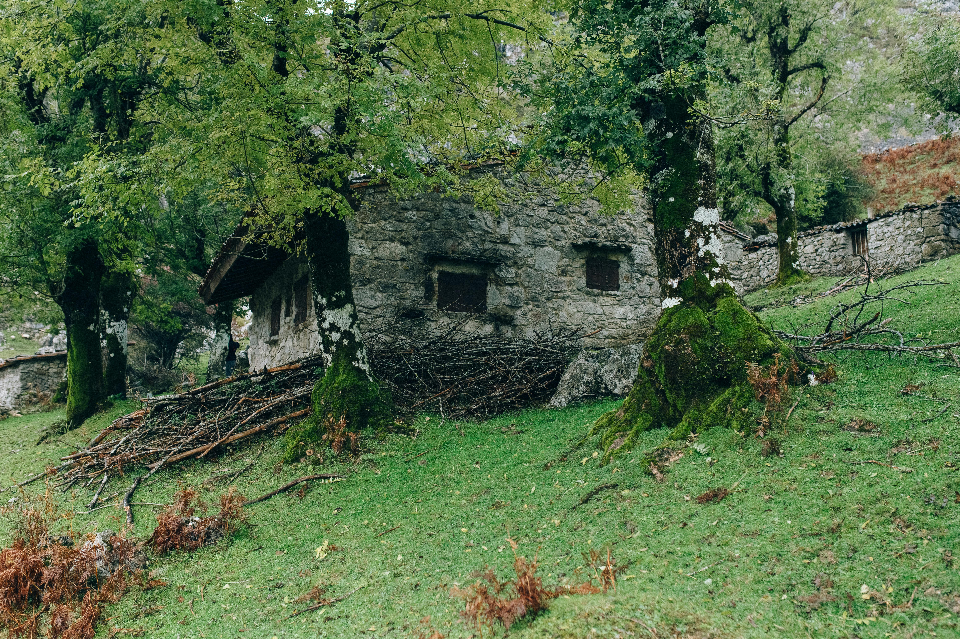
Finančni nasvet: Izkoristite zelena sredstva in strokovno znanje. Poiščite subvencije, davčne olajšave ali ugodna posojila za trajnostni turizem ali energetsko učinkovitost (programi EU, nacionalni programi, celo zelene banke).
Finančni nasvet: Oblikovanje vaše lokacije v skladu z visokimi standardi trajnosti lahko postane tudi tržna prednost – ekološko ozaveščeni popotniki se lahko odločijo za vašo glamping lokacijo in celo plačajo višjo ceno za ogljično nevtralno ali okolju prijazno bivanje.
Finančni nasvet: Vključite okoljske strokovnjake že v zgodnji fazi (tudi neformalno); na primer, lokalna skupina za ohranjanje narave vam lahko svetuje, kako razporediti enote, da ne boste motili divjih živali, ali kako obnoviti avtohtone rastline – s čimer boste hkrati ustvarili dobro voljo in boljši produkt.
Misli zeleno, porabi pametno
Finančni nasveti
12
12
12
12

Slide 13
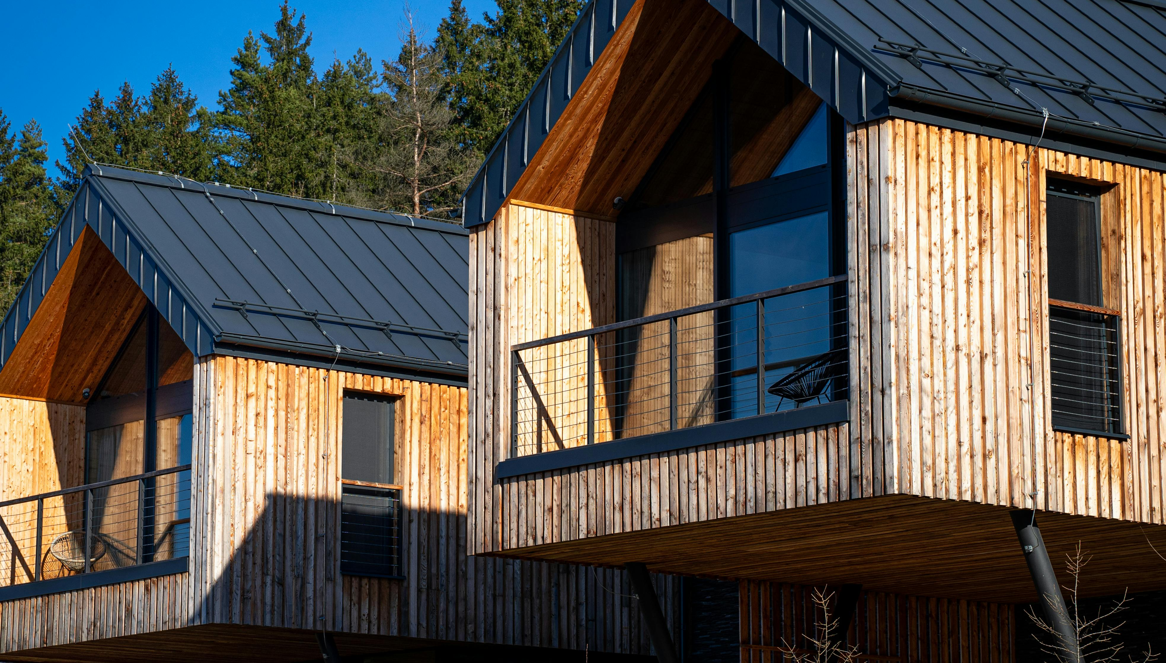
Finančni nasvet: Pridobite si podporo lokalne skupnosti, ki vas bo promovirala in podpirala. Pridružite se lokalnim turističnim združenjem (letna članarina znaša približno 100–300 EUR), sponzorirajte dogodek v lokalni skupnosti (200 EUR+) ali preprosto pokrijte stroške organizacije dneva odprtih vrat ali jutranjega kave, da predstavite svoje podjetje, in ponudite popust v obdobjih z manjšo zasedenostjo.
Sodelujte z njimi pri postavljanju označb in morda prispevajte k vzdrževanju cest – tako bodo tudi bolj verjetno podprli prihodnje načrte.
Finančni nasveti
Trajnost in okolje
13
13
13
13

Slide 14

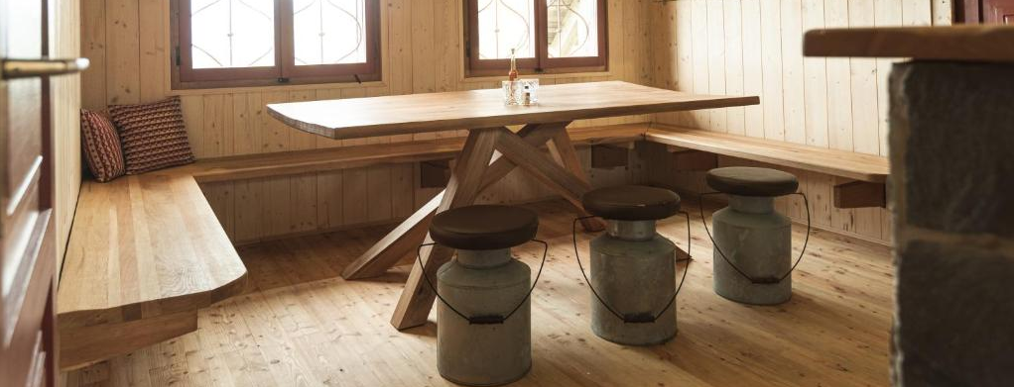
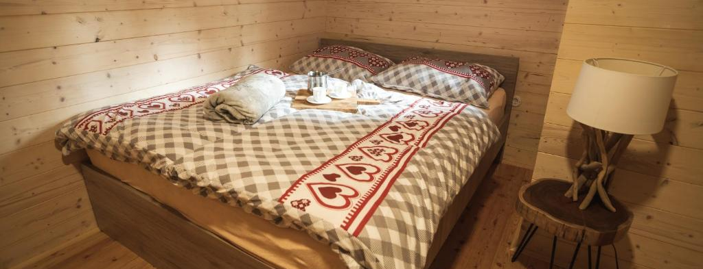

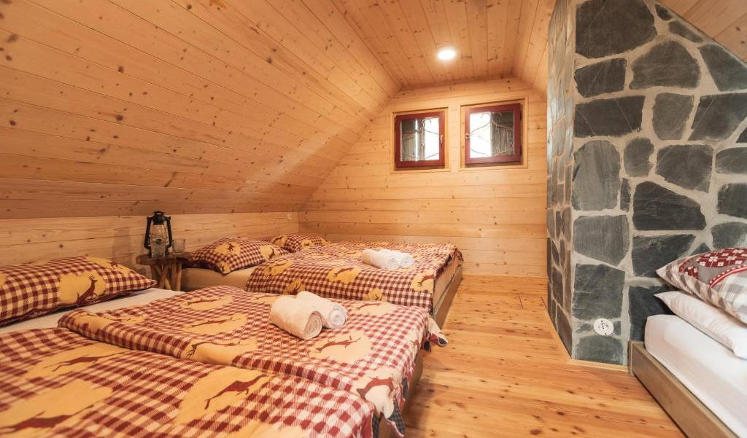
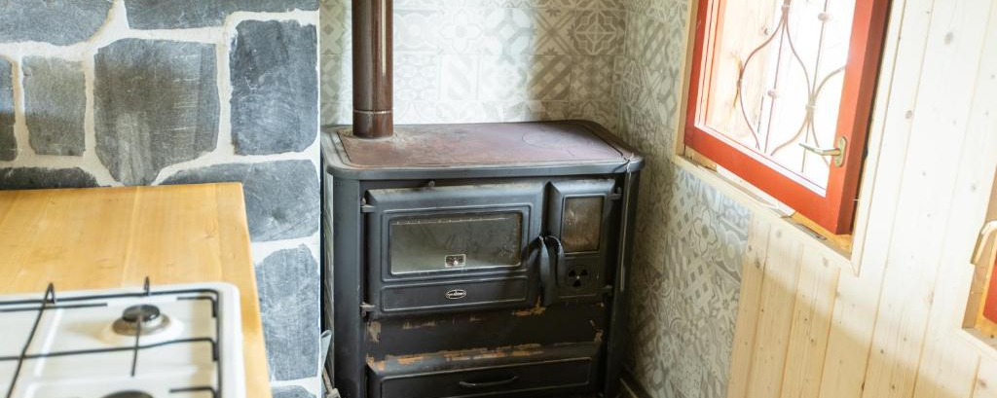
SLOVENIJA
Photo Credit: Chalet Rušovc, Slovenia

Slide 15
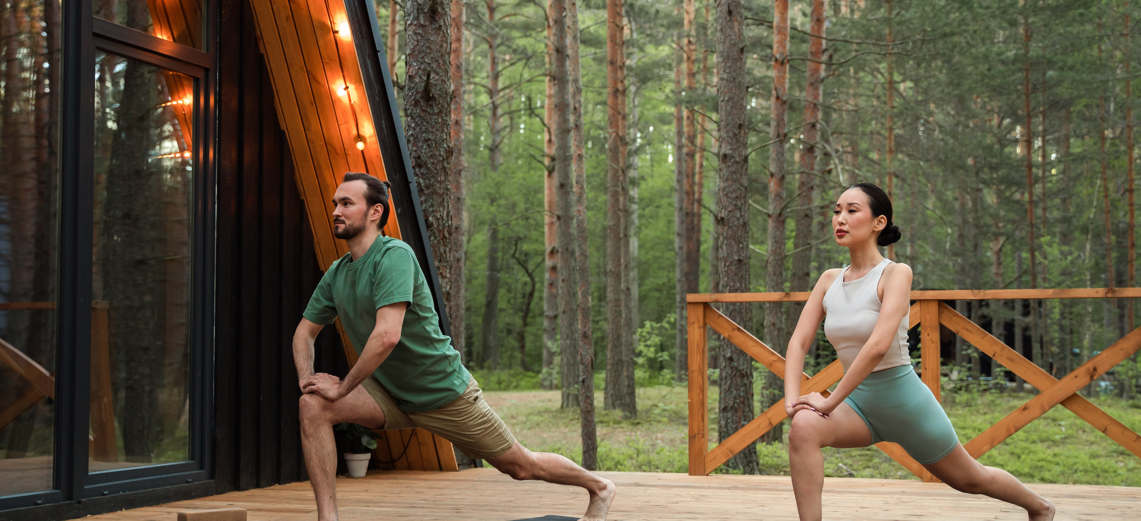
09
Avtor fotografije
Izstopajte in zagotovite uspešnost: faktor WOW
Vlagajte v nepozabne lastnosti, ki upravičujejo višje cene in donosnost naložb v trženje. Cilj je, da vaša namestitev postane nepozabna in tržno zanimiva.
„WOW faktor“ je tisto, zaradi česar gostje izberejo vašo nastanitev med stotinami drugih. Je tudi vaša najboljša priložnost, da upravičite višje cene in spodbudite organsko trženje. Naj gre za jacuzzi z razgledom, zunanjo kopel, strešno teraso za opazovanje zvezd ali nenavadno strukturo, kot je hišica na drevesu, vlaganje 5.000–15.000 evrov v značilno značilnost lahko vaši ceni doda 50–150 evrov na noč. Nepozabna izkušnja gostov = višji zaslužki in ponovne rezervacije.

Slide 16
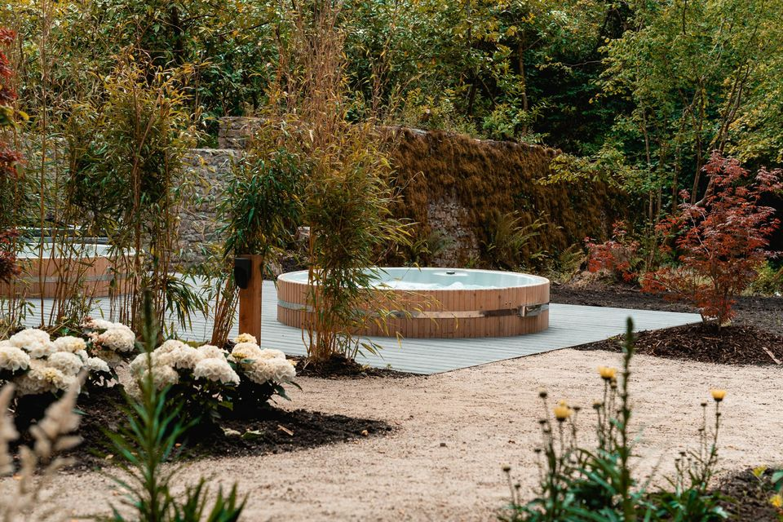
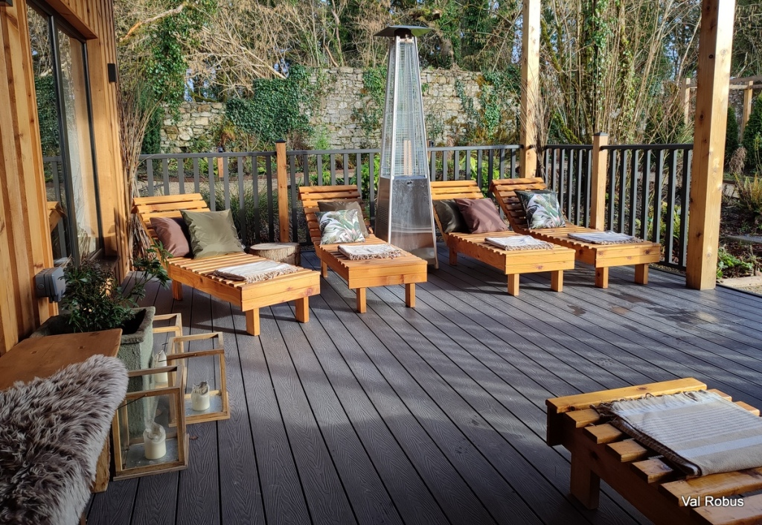
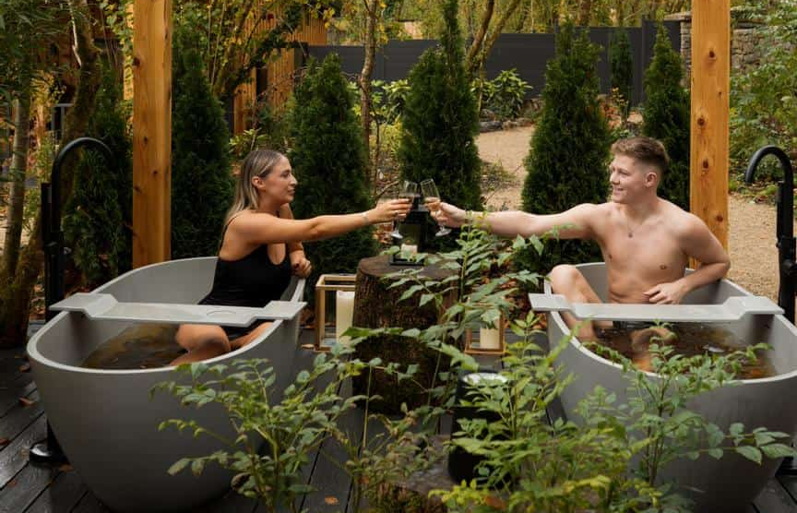
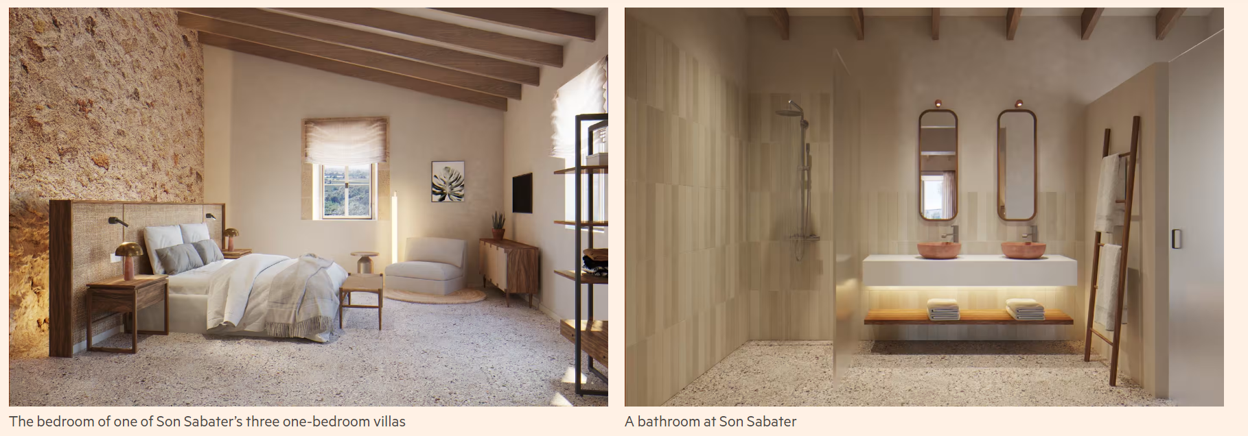
Ustvarjanje faktorja presenečenja
Avtor fotografije: Fitz of Inch, Irska

Slide 17
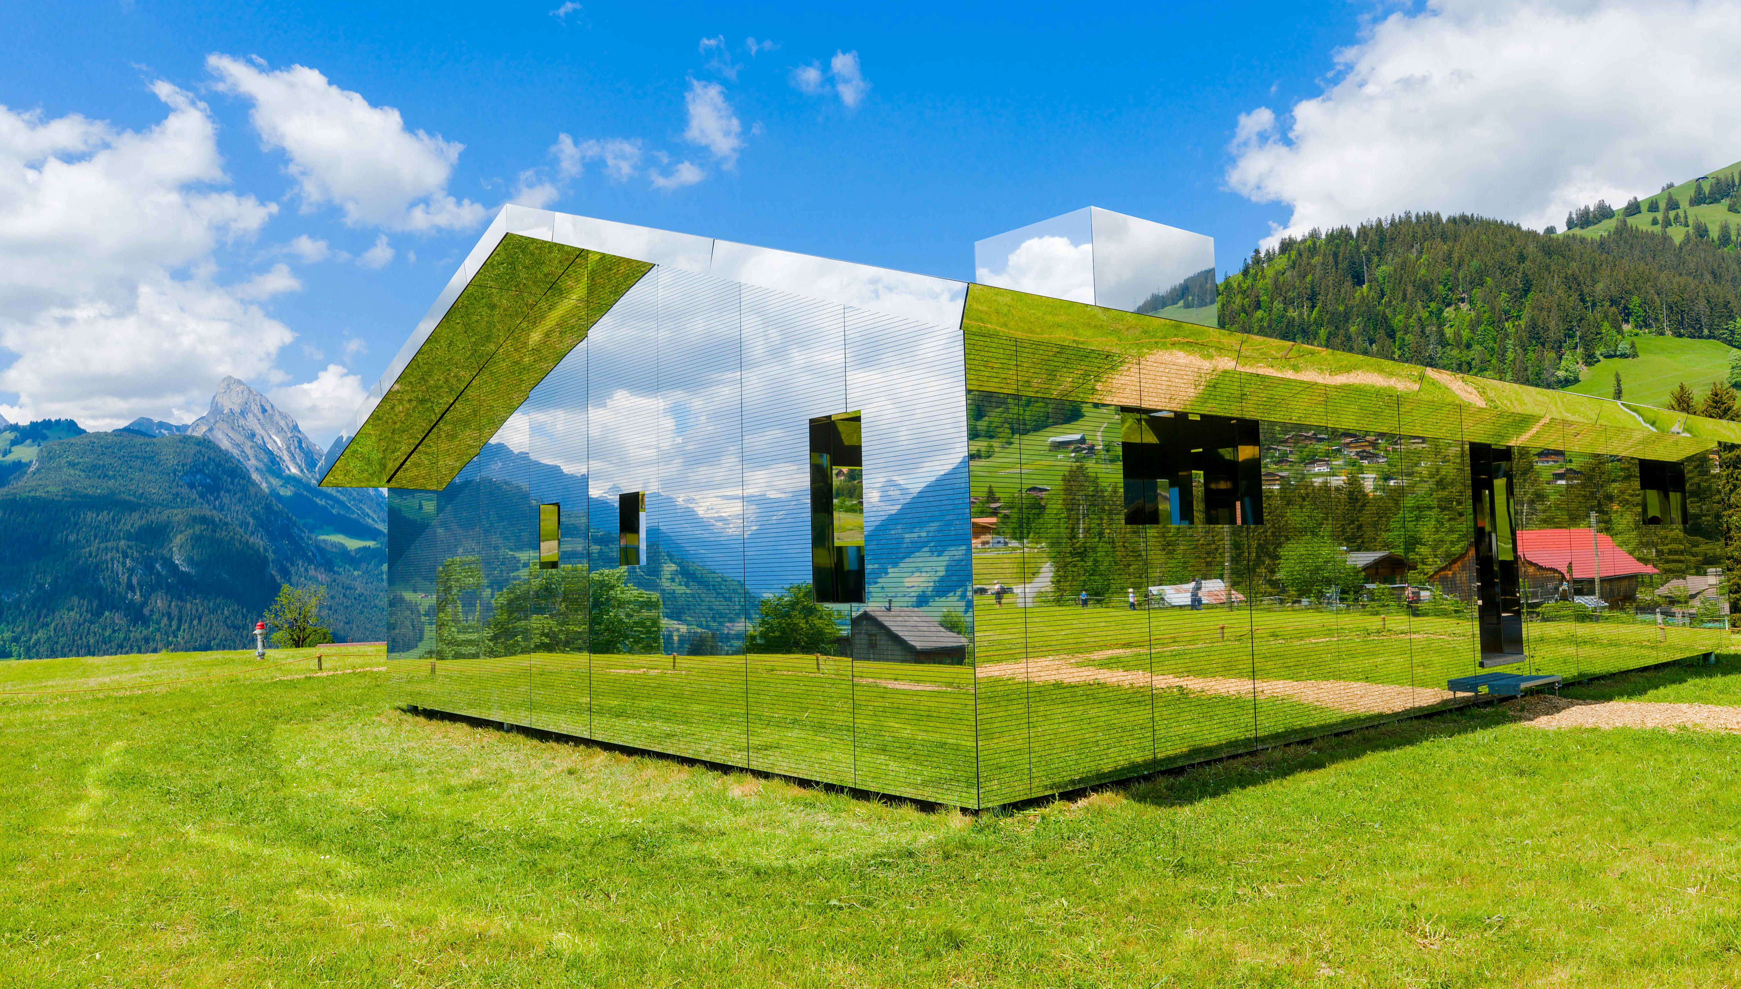
Edinstvene značilnosti povečajo cene nočitev za 50–150 evrov, spodbujajo organsko trženje in privabljajo premium goste.
Spletna stran mora ponujati nepozabno izkušnjo gostom, ki upravičuje izbiro vaše alternativne nastanitve namesto običajnega hotela ali turistične nastanitve.
„Nastanitve morajo biti več kot le kraj za spanje.“
Ključna lekcija uspešnih podjetij, ki se ukvarjajo z glampingom, je, da je treba ponuditi „wow faktor“, o katerem bodo ljudje govorili. To je lahko izjemna pokrajina (npr. obala jezera v Sloveniji ali vulkansko ozadje na Islandiji) ali edinstvene strukture, kot so hišice na drevesih na Irskem.
To pogosto pomeni izkoriščanje edinstvenih značilnosti: čudovitih razgledov, bližine narave, zasebnosti ali novosti.
Premislite, kaj želi vaša ciljna skupina: ljubitelji zvezd bodo morda cenili lokacijo s temnim nebom, družine pa bodo morda želele naravne poti v bližini. Premislite, kaj lahko ustvarite na lokaciji? Kako se lahko povežete z lokalnimi podjetji, okoljem in dejavnostmi?
Naj bo vaša nastanitev več kot le kraj za spanje!
Prednostna naloga 12 (€)
Ustvarite svoj WOW faktor!
17
17
17

Slide 18

Uskladite lastnosti lokacije s svojo temo – na primer, Slovenija trži svoj glamping kot združitev luksuza in narave, zato lokacije tam pogosto vključujejo elemente velnesa v gozdnem okolju. V Italiji lahko „albergo diffuso” (razpršen hotel) goste namesti v avtentičnih vaških hišah, pri čemer poudarja kulturo in skupnost namesto osamljenosti.
Z vključujočim dizajnom poskrbite, da bo lokacija dostopna vsem. Upoštevajte ljudi z različnimi sposobnostmi in senzorične potrebe uporabnikov, da boste informacije posredovali učinkovito. Pri oblikovanju upoštevajte učinkovitost uporabe, prostor in udobje ter zmanjšajte utrujenost.
Stroški: Izboljšanje izkušnje gostov lahko zahteva minimalne (izkoriščanje naravnih danosti) ali znatne naložbe.
Urejanje okolice za estetiko in zasebnost (saditev dreves, ustvarjanje vrtov) lahko stane 3.000–10.000 EUR.
Gradnja razglednih ploščadi, vročih kadi ali drugih udobnosti, ki dodajo faktor presenečenja, lahko zlahka stane več kot 5000 EUR.
Ustvarite tisti WOW faktor!
Izboljšajte lastnosti lokacije, temo in vključnost
Priporočena literatura
Glamping in nastanitvene strukture z WoW faktorjem.
Spletni seminar EU o pravičnem prehodu: Inovacije v regenerativnih turističnih nastanitvah
18
18
18

Slide 19
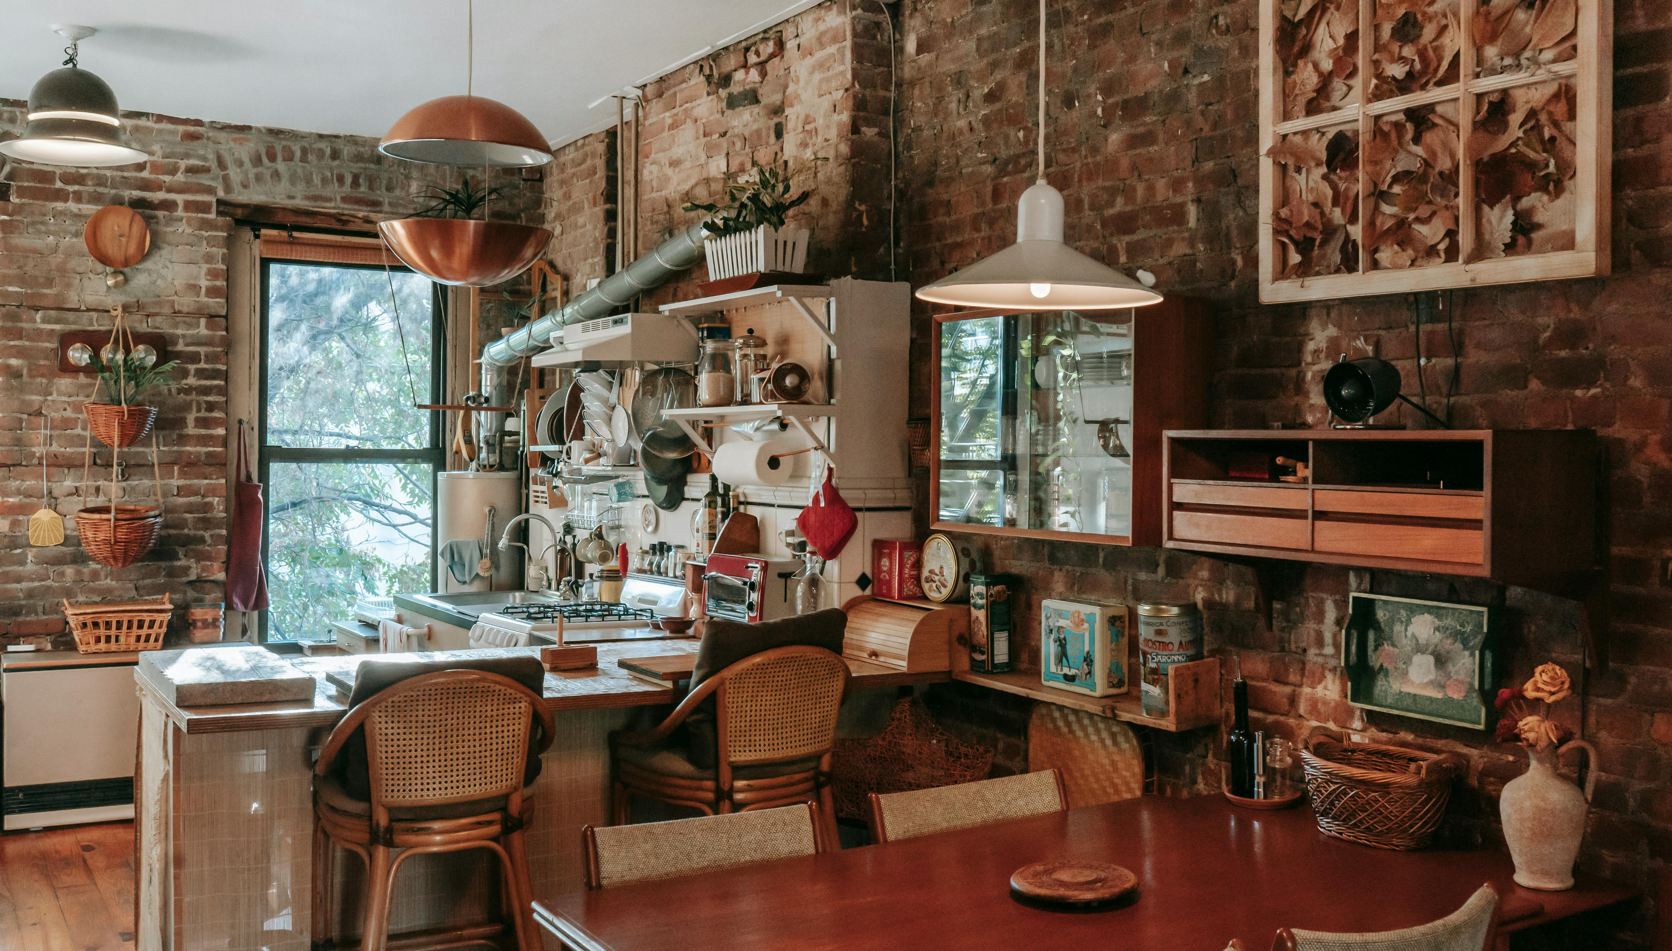
Cene edinstvenih nastanitvenih objektov se med seboj zelo razlikujejo: osnovna opremljena šotorska hišica lahko stane od 1.000 do 3.000 evrov, medtem ko lahko gradnja drevesne hišice po meri ali inovativne ekološke koče stane od 50.000 do 100.000 evrov.
Te stroške lahko pokrijete s cenami, ki jih zaračunavate – na primer, preproste šotore za glamping lahko najamete za približno 60–120 evrov na noč. Resnično izjemne enote (na primer luksuzna geodetska kupola s panoramskim razgledom ali apartma v grajskem stolpu) na odlični lokaciji lahko stanejo 200–400 evrov na noč.
Finančni nasvet: Vedno uravnotežite naložbo s pričakovano zasedenostjo in cenami; draga postavitev na napačnem trgu se ne bo izplačala.
Udobje je vse! Omogočite ljudem, da enostavno potujejo in rezervirajo, kar želijo, kadar želijo.
Ustvarite tisti WOW faktor!
Uravnotežite stroške edinstvenih bivanj s cenovnimi strategijami
Priporočena literatura
15 načinov, kako doseči faktor presenečenja, ki gradi zvestobo gostov
Dostopen turizem
Vključujoča turistična namestitev
19
19
19

Slide 20
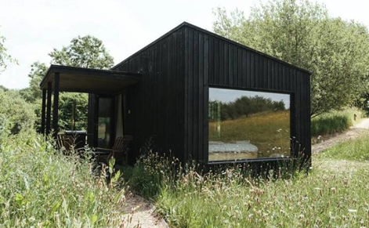
Poudarite naravne in kulturne prednosti lokacije.
Preudarno vlagajte v stvari, ki ustvarjajo spomine – te prinašajo najboljši donos, kar dokazujejo odlične ocene in ponovni obiski.
Če imate čudovit ali panoramski razgled ali stoletni oljčni nasad, oblikujte okolico okoli njih, namesto da jih prekrivate – to so brezplačna sredstva, ki povečajo zadovoljstvo gostov.
Majhni dodatki lahko poceni izboljšajo izkušnjo, na primer ognjišča za taborski ogenj, brezplačen dostop do bližnje pohodniške poti ali partnerstva z lokalnimi ponudniki pustolovskih doživetij.
Upoštevajte tudi sezonskost: ponujajte edinstvene izkušnje skozi vse leto (npr. opazovanje severnih luči iz vročih kopeli na Islandiji ali večerje na kmetiji v času žetve v Italiji), da podaljšate sezono in povečate prihodke.
Foto: Failte Ireland
Ustvarite tisti WOW faktor!
Izkoristite naravne in kulturne prednosti
Priporočena literatura
Turistični vodič: Kako v svojem podjetju izvajati okoljsko trajnostne pristope.

Slide 21
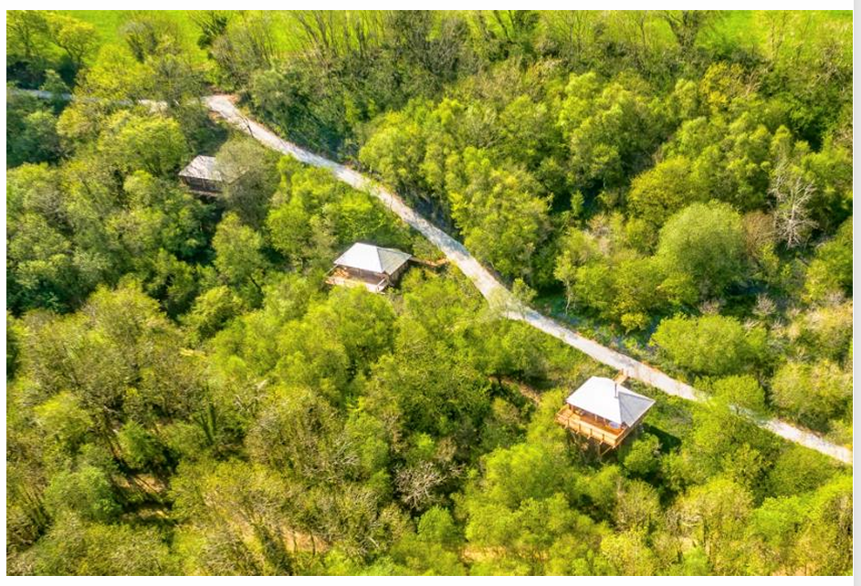
Wow faktor 1 – Prehod na zeleno je velik premik.
Potrošniki vse bolj pozornost namenjajo temu, kako se blagovne znamke in podjetja obnašajo v smislu trajnosti. Zaščitite svojo destinacijo in lokalno okolje.
„58 % gostov je v nedavni raziskavi agencije Canopy and Stars dejalo, da je za njih pomembno, da kupujejo izdelke etičnih blagovnih znamk.“
Gradite v skladu z naravo in pokrajino, da dosežete vizualni učinek.
Uporabljajte lokalne materiale (domači les, ovčjo volno in lokalne izdelke domačih obrtnikov).
Uporabljajte materiale z nizkimi emisijami ogljika, npr. zmanjšajte uporabo jekla in betona.
Oblikujte prostore, ki koristijo naravi, habitatom in divjim živalim ter upoštevajo topografijo. Uporabite odstranljive temelje in upoštevajte neto pridobitev biotske raznovrstnosti (BNG).
Povečajte edinstvenost območja tako, da upoštevate obstoječe značilnosti in se pri svojih odločitvah zgledujete po pokrajini.
„Več kot polovica irskih vrst je v upadu, 48 % pa je na pragu izumrtja.“
Gradite v skladu z naravo
Ustvarite faktor WOW!
Razvijajte in promovirajte etično blagovno znamko
Priporočena literatura
Turistični vodič: Poskrbite, da je vaše podjetje dostopno in vključujoče.

Slide 22
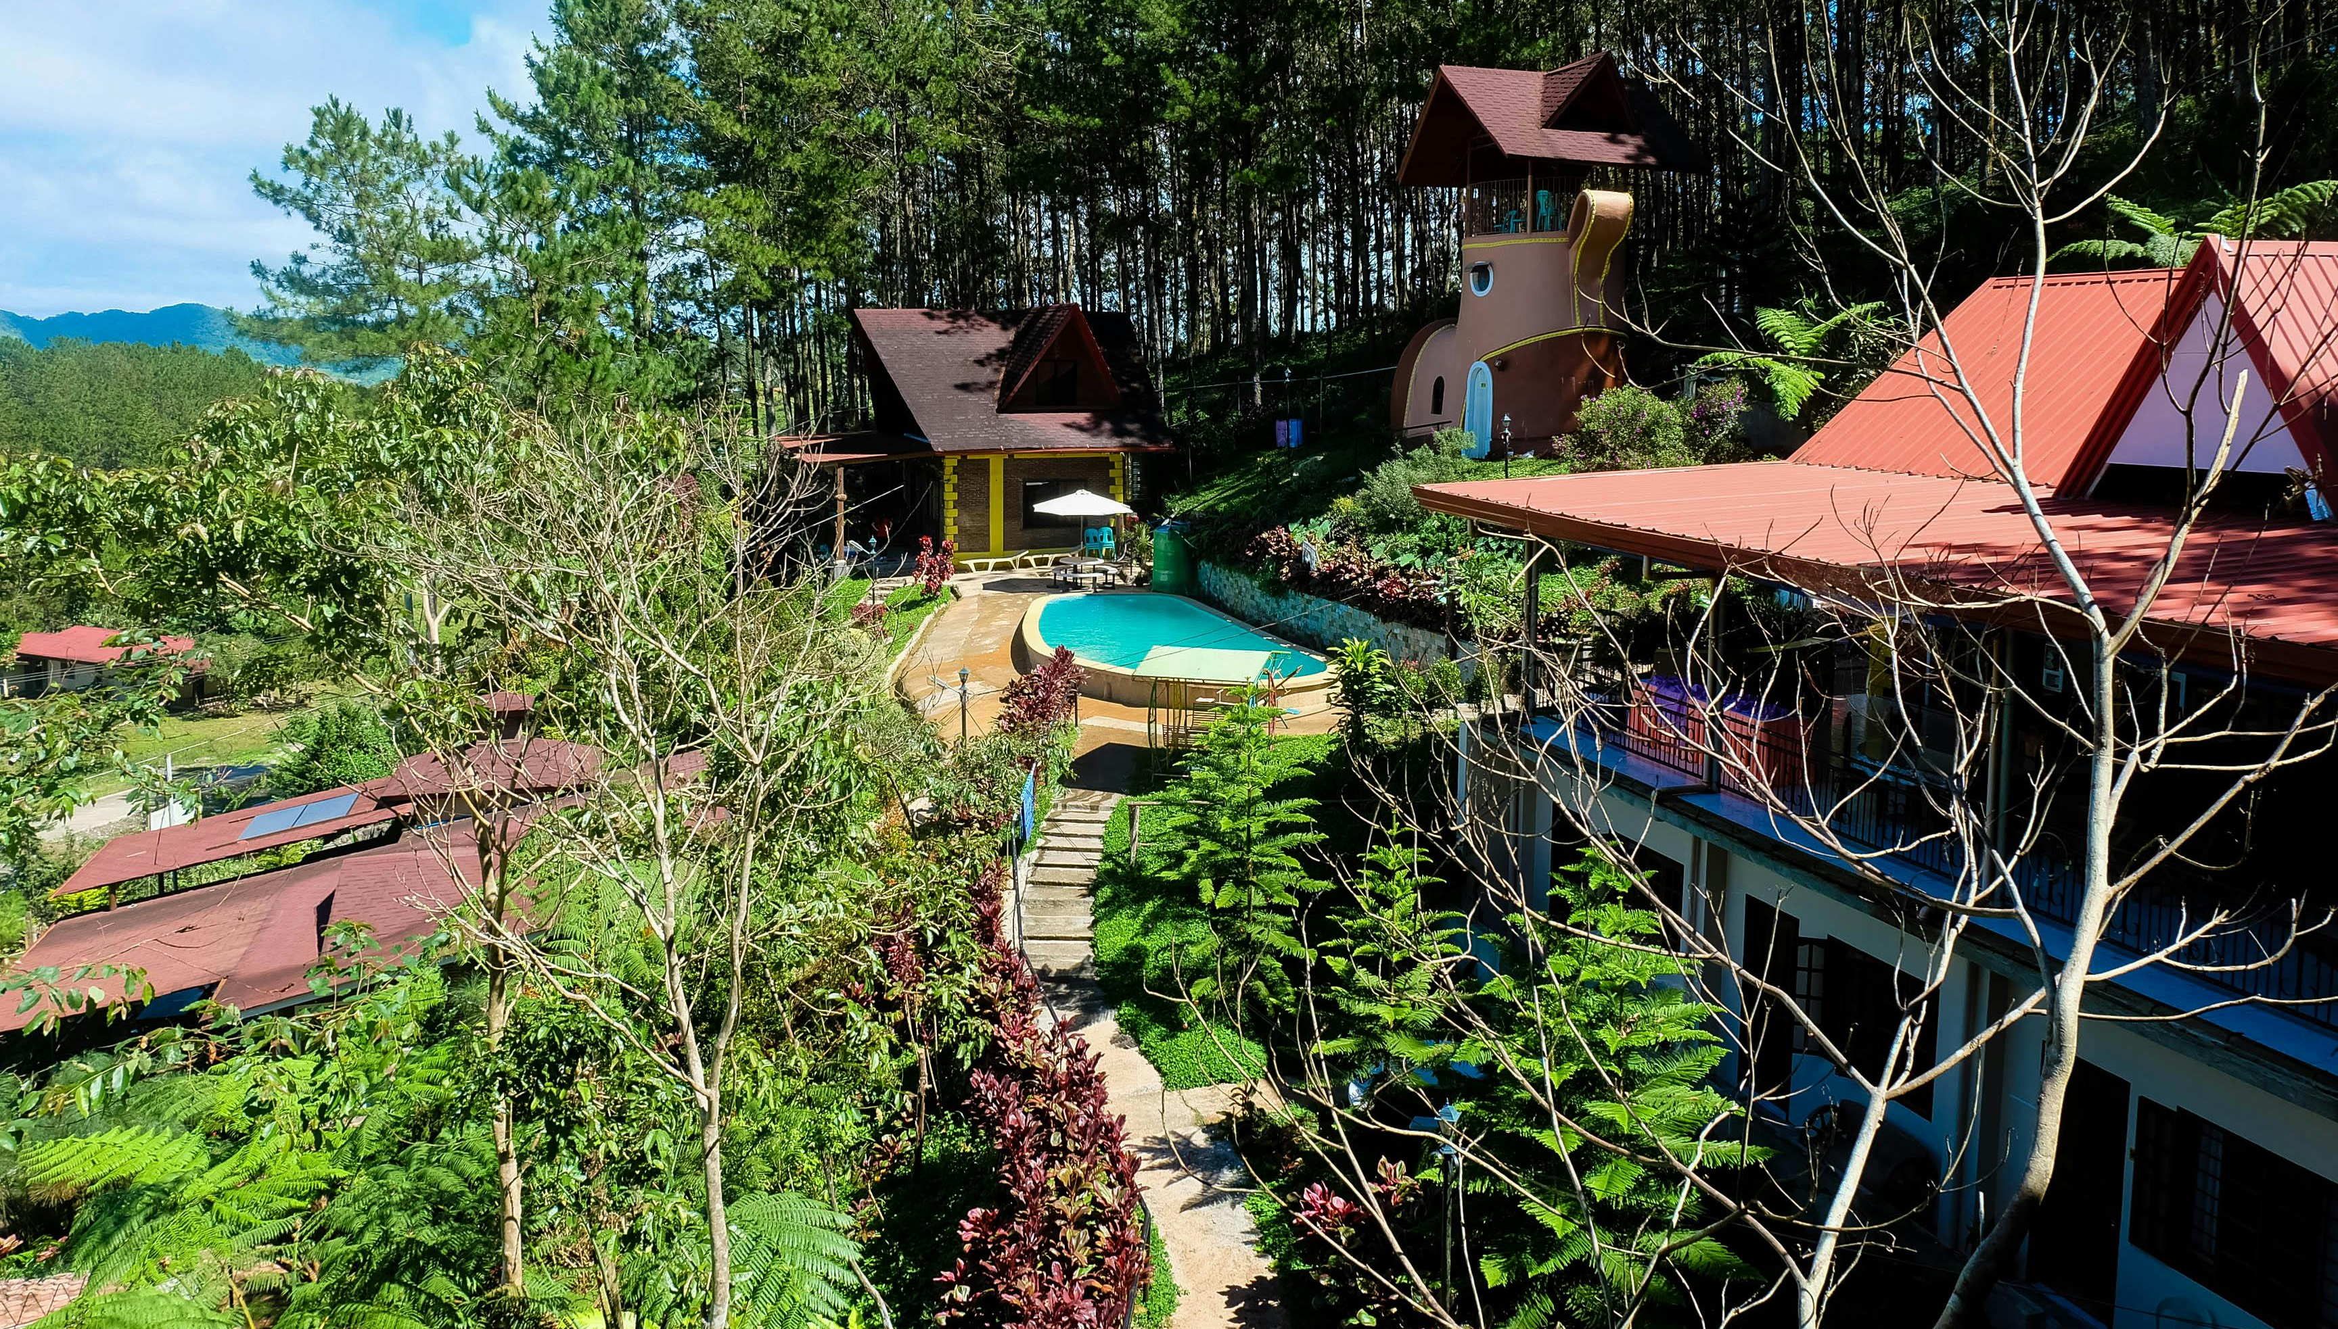
Wow faktor 1 – Prehod na zeleno je velik premik.
„Nedavni podatki raziskave Booking in Expedia kažejo, da 80 % potrošnikov meni, da je trajnostno potovanje zanje pomembno, 60 % pa jih pravi, da so se v zadnjih dveh letih odločili za trajnostne počitnice.“
Čim bolj zmanjšajte porabo energije in uporabljajte obnovljive vire energije, tako v omrežju kot zunaj njega, kjer je to mogoče. Uporabljajte sisteme za zbiranje in ohranjanje vode ter ekološke sisteme za ravnanje z odpadki, kjer je to izvedljivo.
Obiskovalcem omogočite, da se odločajo za bolj trajnostne izbire, tako da jim ponudite rešitve za kompostiranje in koše za recikliranje, filtrirano vodo namesto plastenk in nasvete za potovanja z manjšim vplivom na okolje.
Okrepite sodelovanje s svojo skupnostjo z lokalnim nabavljanjem, partnerstvom z lokalnimi turističnimi vodniki in strokovnjaki za dobro počutje.
Sprejmite nove tehnologije in inovacije. Namestite pametne termostate ali razsvetljavo, uporabljajte QR kode za digitalne vodnike in po možnosti razmislite o uporabi platform za rezervacije in digitalnih orodij.
Ustvarite tisti WOW faktor!
Zagotovite zelene in ekološke ukrepe
Priporočena literatura
Moj način sobivanja z naravo – kampiranje, glamping Slovenija.
Trajnostni hoteli: potovanje ob spoštovanju planeta je mogoče
22
22
22

Slide 23
„Wow faktor 1 – Ekološka naravnanost – Gradnja in materiali“ z oceno stroškov, kjer je to primerno, in finančnimi opombami, ki vam pomagajo pri načrtovanju proračuna za vaš Epic Stay.
Ukrepi za trajnost | Ocenjeni stroški (€) | Finančne koristi
Gradnja v skladu z naravo | +10–20 % več kot pri standardnih gradnjah (oblikovanje, prilagojeno lokaciji, minimalno izkopavanje) | Uporaba lokalnih arhitektov, ki poznajo teren in dovoljenja, za zmanjšanje stroškov ponovnega načrtovanja. Dolgoročna vrednost zaradi vizualne privlačnosti in manjših potreb po urejanju okolice.
Uporaba lokalnih materialov (npr. domači les, izolacija iz ovčje volne) | Lesena obloga 60–90 EUR/m², izolacija iz ovčje volne 20–30 EUR/m | Zmanjša stroške prevoza in emisije. Lokalni dobavitelji lahko ponujajo popuste ali možnosti za medsebojno promocijo.
Uporabite materiale z nizkimi emisijami ogljika (izogibajte se jeklu/betonu) | Lesena okvirna konstrukcija: 900–1400 EUR/m²; CLT: 1200–1800 EUR/m | Morda je začetna cena nekoliko višja, vendar pogosto pospeši gradnjo. Upravičen do subvencij za zeleno gradnjo (npr. LEADER).
Oblikujte prostore, ki koristijo naravi (odstranljivi temelji, varovalni pasovi za divje živali) | Odstranljivi temelji (npr. vijaki): 1500–3000 EUR/enota | Manjše motnje v okolju in manj odpora pri načrtovanju. Zmanjša stroške razgradnje v prihodnosti.

Slide 24
Ukrepi za trajnost | Ocenjeni razpon stroškov (€) | Finančne koristi
Izboljšanje krajinskih značilnosti | Urejanje krajine/naravna pot: 2.000–10.000 EUR | Uporabite obstoječa drevesa, balvane ali teren za „brezplačne“ vizualne elemente. Povečajte zadovoljstvo gostov in možnost deljenja.
Vključujoča zasnova za raznolike uporabnike | Prilagoditve za dostopnost: 1.000–5.000 EUR/enota | Upravičeno do financiranja ali davčnih olajšav v mnogih državah EU. Širi privlačnost na trgu.
Zmanjšajte porabo energije; uporabljajte obnovljive vire energije | Stroški sončnih kolektorjev: 10.000–30.000 EUR; zbiranje vode: 2.000–6.000 EUR, odvisno od velikosti in zahtevnosti. | Prihranek 1.000–3.000 EUR/leto na računih za energijo. Poiščite SEAI (Irska) ali nacionalne subvencije za energijo.
Ekološki sistemi za ravnanje z odpadki | Stroški kompostnega stranišča: 250–2.000 EUR, odvisno od modela; biološka čistilna naprava: 4.000–10.000 EUR | Preprečuje drag priklop na omrežje na podeželju. Lahko poenostavi načrtovanje v območjih brez omrežja. Prednosti kompostnih stranišč.
Omogočite obiskovalcem, da se odločijo za trajnostno ravnanje (označbe, informativni paketi, recikliranje). | 300–1000 | Poveča zadovoljstvo gostov in podpira vašo ekološko blagovno znamko. Lahko poveča spletne ocene.
Sodelovanje z lokalno skupnostjo | Letni proračun za sodelovanje: 500–2.000 EUR | Zmanjša odpor skupnosti do načrtovanja in gradi lojalnost lokalne dobavne verige.

Slide 25
Ukrepi za trajnost | Ocenjeni razpon stroškov (€) | Finančne koristi
Uvedba novih tehnologij in inovacij (pametna razsvetljava, digitalni ključi, sistemi, ki niso priključeni na omrežje) | Za pametno tehnologijo 2.000–10.000 EUR, odvisno od obsega. Pametni termostati 120–200 EUR ali razsvetljava 200–800 EUR na enoto Nastavitev QR-kod za digitalne vodnike približno 50–150 EUR Samo pristojbine za platformo za rezervacije | Poveča energetsko učinkovitost in udobje gostov. Pametni termostati ali razsvetljava zmanjšujejo stroške energije (do 20 %), hkrati pa izboljšujejo udobje in nadzor. Oglejte si, kako povečujejo energetsko učinkovitost. QR-kode zmanjšujejo količino odpadnega papirja in stroške tiskanja. Etična platforma za rezervacije, ki kompenzira emisije ogljika, vam pomaga izstopati in privablja etične popotnike, ki so pripravljeni plačati za „zeleno“.
Finančni nasveti
Sledite donosnosti naložb v trajnost: visoki začetni stroški (npr. sončna energija ali ekološko oblikovanje) se izravnajo z nižjimi obratovalnimi stroški (npr. zavarovanje, plače, trženje, komunalne storitve) in višjo zasedenostjo. Naložbe v trajnostne značilnosti lahko vodijo do višje zasedenosti in omogočajo višje cene, kar poveča dolgoročno dobičkonosnost.
Uporabite trajnost za povečanje cen: Ekološke nastanitve v Evropi lahko dosegajo cene, ki so za 20–30 % višje od cen tradicionalnih nastanitev (Booking.com).
Prijavite se za „zelene subvencije“ EU, nacionalne subvencije ali subvencije LEADER za razvoj podeželja za sofinanciranje zelenih naložb.
Tržna prednost: poudarjanje okolju prijaznih pobud lahko privabi okoljsko ozaveščene potnike in vašo nastanitev loči od drugih na trgu.

Slide 26
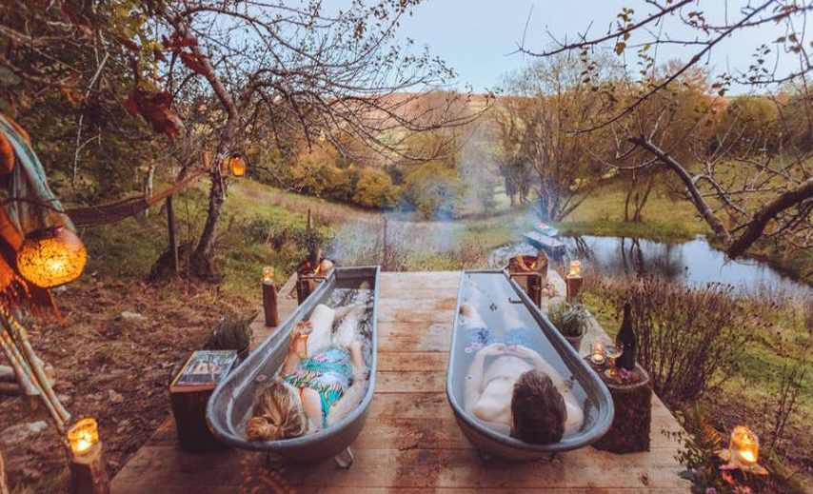
Wow faktor 2 – Prihodnost je v dobrem počutju.
„Velneški turizem naj bi rasel hitreje kot kateri koli drug velneški sektor, in sicer za skoraj četrtino, ter do leta 2025 dosegel vrednost 1,3 bilijona dolarjev (The Global Wellness Institute).“
„58 % gostov v nedavni raziskavi agencije Canopy and Stars je dejalo, da je za njih pomembno, da kupujejo izdelke etičnih blagovnih znamk.“
„85 % najbolje ocenjenih prostorov vodilne agencije za počitnice na prostem Canopy and Stars ima kapacitete za kopanje na prostem.“
„Jakuzi je v sektorju samopostrežnih počitnic dosledno na prvem mestu med najbolj iskanimi izrazi.“
Naslednja stran prikazuje, kako to storiti, in ocenjene stroške.
Foto: Failte Ireland
Ustvarite tisti WOW faktor!
Ponudite velneški oddih in doživetja

Slide 27
„Wow faktor 2 – Prihodnost je v dobrem počutju“ z oceno stroškov, kjer je to primerno, in finančnimi opombami, ki vam pomagajo pri načrtovanju proračuna za vaš Epic Stay.
Ukrep | Ocenjeni razpon stroškov (€) | Finančne koristi
Namestitev zunanjih velneških elementov (npr. masažne kadi, kadi na drva, zunanje tuše) | 3.000–8.000 EUR na masažno kad srednjega cenovnega razreda. Letni stroški obratovanja približno 744 EUR. Stroški namestitve: 85–800 EUR. | Ponudba kot dodatna oprema višjega cenovnega razreda (30–60 EUR/noč) za povečanje prihodkov in upravičenje naložbe v 1–2 sezonah. Uporaba okolju prijaznih modelov (npr. na drva, z nizko porabo vode).
Etično pripovedovanje zgodb o blagovni znamki (poudarite trajnost, nabavo surovin, vrednote skupnosti) | 0–1500 EUR (blagovna znamka, označevanje, ustvarjanje vsebin) | Potrošniki so pripravljeni plačati več za etične blagovne znamke – svojo znamko naredite vidno s pomočjo označevanja, spletnih vsebin in preglednosti dobaviteljev.
Oblikovanje, navdihnjeno z dobro počutjem (npr. naravni materiali, pomirjujoče barve, biofilna zasnova) | 1000–5000 EUR (odvisno od obsega) | Enkratna naložba, dolgoročne koristi. Tudi preproste spremembe (npr. lanene zavese, difuzorji z vonjem cedre, lokalni kamen) povečajo privlačnost dobrega počutja.
Organizirajte dejavnosti za dobro počutje (npr. joga na terasi, kopanje v gozdu, vodeni savni ritual) | 0–2000 EUR (v sodelovanju s partnerji ali samostojno) | Sodelujte z lokalnimi strokovnjaki za pop-up seje. Lahko povečate zasedenost med tednom in privabite ljubitelje dobrega počutja brez velikih stroškov.

Slide 28
„Wow faktor 2 – Velneške izkušnje, ki navdušujejo goste
Velneška izkušnja | Zakaj je to »wow« | Cenovni razpon (€) | Finančni nasvet
Lesene kadi na drva v naravi | Najbolj iskana udobnost v glampingu dodaja razkošje in romantiko. Ponuja rustikalno in okolju prijazno kopanje, kar je v skladu z zelenimi popotniki. | 3.500–8.000 € na enoto Osnovni modeli: približno 1224 € za kad iz steklenih vlaken za 4 osebe z zunanjim grelnikom. Premium do 4219 € za lesene kadi na drva za 6 oseb. | Zaračunajte premijo (30–60 EUR/noč dodatka); rezervirajte bivanje sredi tedna. Baltresto ponuja vrsto lesnih vročih kadi, primernih za različne proračune in zmogljivosti.
Zunanje gozdne ali zeliščne savne | Obnovitvene, bogate z občutki in primerne za Instagram. Izboljšajte ponudbo velnesa in gostom ponudite sprostitev in koristi za zdravje. | 5.000–12.000 Osnovna cena 1830 € za 2,3 m dolgo savno iz smrekovega lesa. Srednjega cenovnega razreda sod, primeren za 1530 €, in vrhunska s panoramskim razgledom in vgrajeno vročo kadjo, približno 8000 €. | Uporabite komplete za savne na lesno kurjenje, da zmanjšate stroške obratovanja. Factory Sale ponuja cenovno dostopne zunanje savne z različnimi možnostmi prilagajanja.

Slide 29
Velneška izkušnja | Zakaj je to »wow« | Cenovni razpon (€) | Finančni nasvet
Vodeno kopanje v gozdu (Shinrin-yoku) | Kopanje v gozdu vključuje sprehod v naravnem okolju, ki spodbuja duševno in telesno dobro počutje. Znanstveno dokazano zmanjšuje kortizol; potrebna je minimalna infrastruktura. Joga na prostem na terasah gostom nudi miren prostor za vadbo joge in meditacije, kar poveča privlačnost vaše nastanitve. | Kopanje v gozdu: 0–300 EUR (usposabljanje ali najem vodnika). Navdih iz Forest Bathing Switzerland, ki ponuja vodene izkušnje in programe usposabljanja. Samostojna izgradnja jogijske terase: Stroški materiala znašajo od 15 do 60 EUR na kvadratni meter, odvisno od vrste lesa. Na primer, impregnirana borovina stane okoli 15 EUR/m², cedra pa približno 40 EUR/m². | Sodelujte s certificiranimi vodniki ali usposobite osebje. Izkoristite obstoječe gozdne površine ali ustvarite naravne poti na svojem zemljišču. Izberite trajne, vremensko odporne materiale. Za večje udobje in uporabo skozi vse leto razmislite o dodajanju senčnikov ali pergol.
Zvočna kopel ali meditacijska kupola | Edinstven, vključujoč wellness trend; privlačen za posamezne popotnike in skupine | 2.000–6.000 EUR za postavitev | Organizirajte vikend oddih za povečanje prihodkov izven sezone

Slide 30
Velneška izkušnja | Zakaj je to »wow« | Cenovni razpon (€) | Finančni nasvet
Platforme za opazovanje zvezd + kabine za digitalno detoksikacijo | Združuje naravno čudenje s tehnološko mirno okolico | 1.000–4.000 € za nadgradnjo platforme ali kabine | Privablja pare in ljubitelje dobrega počutja z višjo ceno na noč
Izkušnje z ekološko hrano (vrtovi na lokaciji, sprehodi za nabiranje hrane) | Gradijo povezavo z mestom in zdravim življenjem | 1.500–5.000 EUR, odvisno od obsega | Sodelovanje z lokalnimi kuharji ali ponudba vrtnih zabojev za samostojno gojenje
Zunanje terase za jogo z razgledom na naravo | Miren prostor + nizka infrastruktura + visoka vrednost | 500–2000 | Ponudite jogijske komplete ali samostojne vadbe, da zmanjšate potrebo po osebju
Aromaterapevtski rituali za spanje (npr. spreji za blazine, eterična olja) | Izboljša občutek nege in kakovost počitka | 5–15 EUR na sobo/na bivanje | Zaračunajte dodatno nadgradnjo ali jo vključite v premijsko ceno
Hladni bazeni, ledeni kopeli ali zunanje tuše | Povezava z nordijskim velnesom in naravno odpornostjo. Hladni bazeni se uporabljajo za hidroterapijo, ki pomaga pri regeneraciji mišic in spodbuja krvni obtok. | 500–3000 € Osnovni modeli 890 €+, enoposteljna kad iz steklenih vlaken. Srednji razred 1270 €+, dvo-posteljne kadi iz steklenih vlaken. Vrhunski razred 7199 € za kadi iz nerjavečega jekla z vgrajenimi hladilniki vode. | Paket s savno ali masažno kadjo za kontrastno terapijo.

Slide 31
„Wow faktor 2 – Prihodnost je v dobrem počutju“ z oceno stroškov, kjer je to primerno, in finančnimi opombami, ki vam pomagajo pri načrtovanju proračuna za vaš Epic Stay.
Ukrep | Ocenjeni razpon stroškov (€) | Finančne koristi
Ustvarite izkušnjo digitalnega detoxa (npr. kabine brez WiFi-ja, kompleti za zapisovanje v naravi) | 200–500 EUR na enoto | Rastoči trend. Tržite kot »zavestna bivanja«. Manj tehnologije = nižji stroški infrastrukture, višja zaznana vrednost.
Zunanje cone za sprostitev (npr. viseče mreže, ognjišča, zeliščni vrtovi) | 500–2500 | Lahko so poceni in zelo učinkoviti. Izboljšajo estetiko in udobje gostov, hkrati pa povečajo število pozitivnih ocen.
Finančni nasveti
Ciljna cena: namestitve, usmerjene v dobro počutje, lahko dosegajo cene, ki so za 20–50 % višje od cen standardnih namestitev.
Povečanje zasedenosti: Kopalne zmogljivosti na prostem (npr. masažne kadi) so ključni dejavnik za rezervacije – pogosto povečajo zasedenost za 15–25 % skozi vse leto.
Dotacije in financiranje: Nekateri skladi LEADER in skladi za podeželski turizem podpirajo velneške pobude, povezane z naravo in zdravjem.
Promovirajte svojo „etično blagovno znamko”: na svoji spletni strani jasno navedite trajnostne prakse, vključite lokalno proizvedene kopalne izdelke in poudarite partnerstva z lokalno skupnostjo.

Slide 32
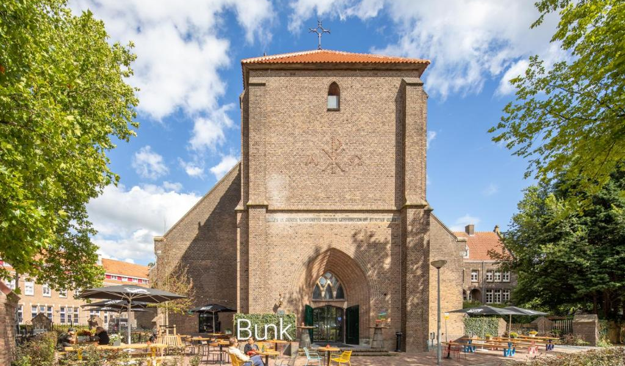
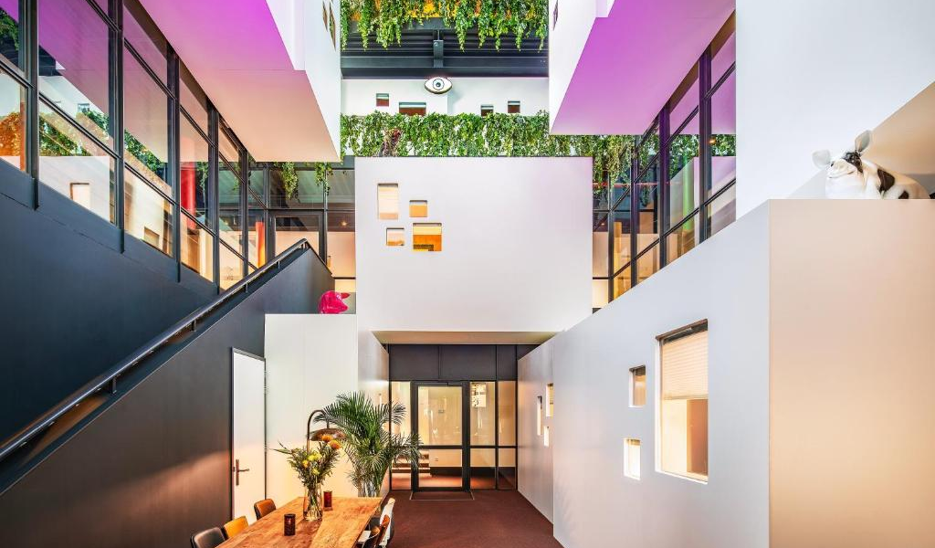

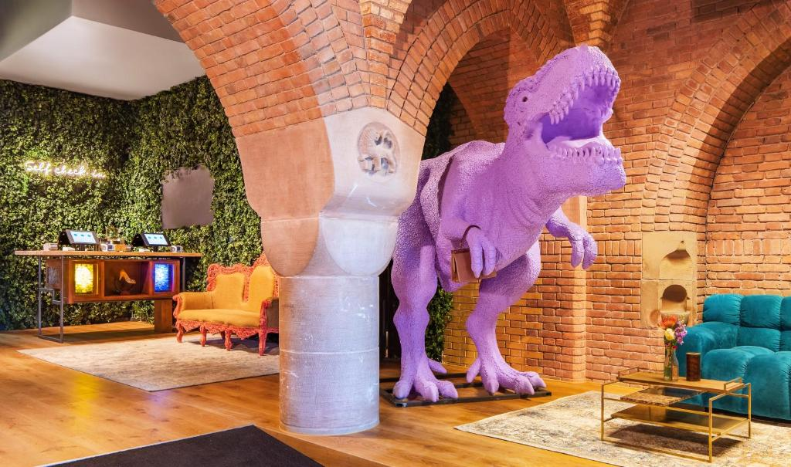
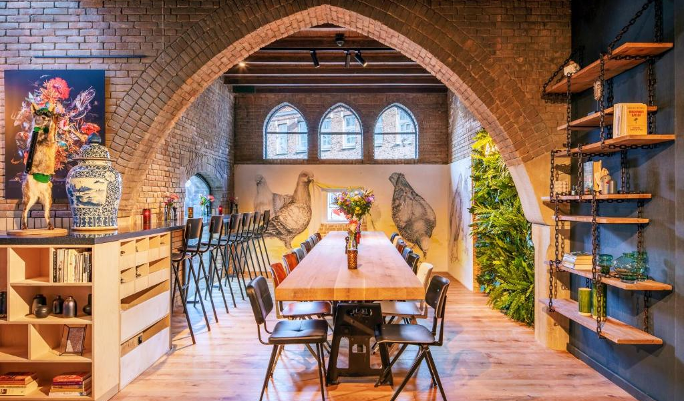
NIZOZEMSKA
Foto: BUNK Hotel Amsterdam, Nizozemska

Slide 33

Viri
Orodja za pretvorbo načrtovanja v dobiček
Da bi lahko svoje znanje prenesli v prakso, smo pripravili niz praktičnih virov in vaj – od predlog za pripravo proračuna do kontrolnih seznamov za razvrščanje v cone in načrtovalcev privlačnosti za goste –, ki vam bodo pomagali sprejemati premišljene in stroškovno ozaveščene odločitve na vsakem koraku vaše poti do ustanovitve podjetja. Za uspešen zagon alternativne turistične nastanitve ni dovolj le ustvarjalno oblikovanje ali slikovita lokacija – pomembno je tudi vzpostaviti finančno uspešno in za prihodnost pripravljeno podjetje. Ta orodja so zasnovana tako, da vam pomagajo celostno oceniti vaš koncept, upoštevajoč pričakovanja gostov, potrebe po infrastrukturi, dejavnike trajnosti in skrite stroške – tako se lahko izognete dragim napakam in izkoristite priložnosti, kot so zelene subvencije, davčne olajšave ali ekološke certifikacije. Ne pozabite: v poglavju 2 se podrobneje ukvarjamo z možnostmi financiranja in financiranja, prilagojenimi vašemu projektu alternativne nastanitve.

Slide 34

Finančni nasvet: Začnite v majhnem in se širite: začnite z 1–2 enotami in se širite, ko se prihodki stabilizirajo. Jurte, geodome, safari šotori, hišice na drevesih, predelani avtobusi ali sodi
Finančni nasvet: Najemite zemljišče, preden ga kupite: raziskajte možnosti najema pri lokalnih kmetih, gozdarskih agencijah ali vodnih upravah (običajno v Nizozemski in Islandiji). Pred nakupom zemljišča začnite z načrtom izvedljivosti.
Finančni nasvet: zaprosite za predhodno odobritev, da prihranite mesece zamude.
Finančni nasvet: Uporabite modularne/prefabricirane konstrukcije: vnaprej odobreni projekti lahko skrajšajo čas načrtovanja in zmanjšajo stroške gradnje.
Finančni nasvet: Uredite okolico sami: avtohtone rastline, reciklirani materiali in pomoč prostovoljcev (npr. skupnostni vrtovi) zmanjšajo stroške.
Finančni nasvet: Postopna infrastruktura: začnite s kompostnimi straniščem in sončno razsvetljavo, preden nadgradite na celotne sisteme.
Finančni nasveti
Načrtovanje in gradnja ATA
34

Slide 35

Finančni nasvet: Rabljena ali reciklirana oprema: uporabite lokalne trgovine z rabljenim blagom ali vintage trgovine.
Finančni nasvet: Pridružite se zadrugam: Skupinski nakupi ali skupne tržne mreže (priljubljene na Islandiji in v Sloveniji) znižujejo tekoče stroške.
Finančni nasvet: Izkoristite lokalne programe podpore: pri lokalnem podjetniškem uradu, gospodarski zbornici ali turističnem združenju se pozanimajte o brezplačnem mentorstvu ali programih kuponov.
Finančni nasvet: Izogibajte se prekomernemu oblikovanju: ohranite preproste in učinkovite postavitve. Manj poti, manj vzdrževanja, pametnejša raba materialov = nižji kapitalski stroški.
Finančni nasvet: Pametno trženje: brezplačni promocijski kanali: izkoristite Instagram, Google Maps, Airbnb Experiences in Booking.com za povečanje prometa, preden vlagate v spletno stran po meri.
Finančni nasveti
Načrtovanje in gradnja ATA
35

Slide 36

Finančni nasvet: Izkoristite vzporedno sredstva za zagon podjetij, zeleno gospodarstvo in podeželje.
Finančni nasvet: Pridružite se nacionalnim turističnim odborom in regionalnim mrežam za financiranje.
Finančni nasvet: Vlagajte v pripovedovanje zgodb: Vaše podjetje naj pripoveduje lokalno, trajnostno in navdihujočo zgodbo.
Finančni nasveti
Načrtovanje in izgradnja ATA
36

Slide 37

Praktična vaja: Načrtovanje startnega kapitala za vašo alternativno nastanitev
Ta vaja je zasnovana tako, da vam pomaga razumeti celoten obseg potrebnega startnega kapitala za zagon vašega podjetja za alternativno nastanitev. Vsebuje strukturirano predlogo in pristop za razčlenitev stroškov, povezanih z nakupom zemljišča, gradnjo, obnovo, komunalnimi storitvami, pravnimi stroški, trženjem in drugim. Z izvedbo te vaje boste ustvarili utemeljen in realističen finančni načrt za vaše podjetje.
Korak 1: Opredelite koncept vaše nastanitve
Preden se lotite finančnih vidikov, pojasnite koncept svojega podjetja za nastanitve:
Vrsta nastanitve (npr. glamping, hišice na drevesih, ekološke koče)
Lokacija (npr. podeželje, obala, gozd, v bližini večjega turističnega območja)
Kapaciteta (npr. število enot/sob/podov)
Osredotočenost na trajnost (npr. okolju prijazni materiali, obnovljiva energija, ravnanje z odpadki)
Na naslednjih diapozitivih smo pripravili predloge za vaš proračun in finančne rezultate.

Slide 38
Korak 2: Stroškovne kategorije in razčlenitev
Izpolnite vsako od naslednjih kategorij, da ocenite skupne stroške za začetek poslovanja. Za vsako postavko navedite grobo oceno in opišite, zakaj je ta strošek potreben.
Stroškovna kategorija | Stroškovna kategorija | Stroškovna kategorija
Nakup zemljišča ali nepremičnine | €______ | Stroški nakupa ali najema zemljišča ali nepremičnine, na kateri bo podjetje poslovalo. Vključite provizije posrednikov ali davke.
Ureditev in priprava zemljišča | € | Vsa dela, potrebna za pripravo zemljišča za gradnjo (npr. čiščenje, izravnavanje, urejanje okolice).
Gradnja in obnova | €______ | Stroški gradnje ali obnove vaših namestitvenih enot. Vključujejo delo, materiale in honorarje arhitektov.
Notranja oprema in pohištvo | € | Stroški za notranjo opremo, pohištvo, posteljnino, gospodinjske aparate, razsvetljavo in dekoracijo.
Priključki na komunalne storitve in infrastruktura | € | Stroški priključitve osnovnih komunalnih storitev, kot so voda, elektrika, kanalizacija, Wi-Fi itd.
Pravne zadeve in dovoljenja | € | Pristojbine za pravne storitve, zemljiška dovoljenja, odobritev prostorskega načrta, poslovne licence, zavarovanje itd.

Slide 39
Korak 2: Stroškovne kategorije in razčlenitev
Izpolnite vsako od naslednjih kategorij, da ocenite skupne stroške za začetek poslovanja. Za vsako postavko navedite grobo oceno in opišite, zakaj je ta strošek potreben.
Stroškovna kategorija | Stroškovna kategorija | Stroškovna kategorija
Nakup zemljišča ali nepremičnine | €______ | Stroški nakupa ali najema zemljišča ali nepremičnine, na kateri bo podjetje poslovalo. Vključite provizije posrednika ali davke.
Ureditev in priprava zemljišča | € | Vsa dela, potrebna za pripravo zemljišča za gradnjo (npr. čiščenje, izravnavanje, urejanje okolice).
Gradnja in obnova | €______ | Stroški gradnje ali obnove vaših namestitvenih enot. Vključujejo delo, materiale in honorarje arhitektov.
Notranja oprema in pohištvo | € | Stroški za notranjo opremo, pohištvo, posteljnino, gospodinjske aparate, razsvetljavo in dekoracijo.
Priključki na komunalne storitve in infrastruktura | € | Stroški priključitve osnovnih komunalnih storitev, kot so voda, elektrika, kanalizacija, Wi-Fi itd.
Pravne zadeve in dovoljenja | € | Stroški za pravne storitve, zemljiška dovoljenja, odobritev prostorskega načrta, poslovne licence, zavarovanje itd.

Slide 40
Korak 2: Stroškovne kategorije in razčlenitev
Izpolnite vsako od naslednjih kategorij, da ocenite skupne stroške za začetek poslovanja. Za vsako postavko navedite grobo oceno in opišite, zakaj je ta izdatek potreben.
Stroškovna kategorija | Stroškovna kategorija | Stroškovna kategorija
Zgodnje trženje in blagovna znamka | €______ | Stroški za blagovno znamko, razvoj spletne strani, oglase v družbenih medijih, letake in začetno promocijsko gradivo.
Operativna postavitev (pohištvo, oprema) | € | Vsa operativna oprema, potrebna za poslovanje (npr. kuhinjska oprema, čistila).
Rezervni sklad | € | Rezervni sklad (običajno 10–15 % skupnih stroškov) za kritje nepredvidenih izdatkov.
Vir: xxxx

Slide 41

Seznam za preverjanje in nasveti: Nakup zemljišča ali nepremičnine
Seznam
Poiščite primerno zemljišče ali nepremičnino: lokacija je ključnega pomena. Upoštevajte dostopnost, naravno okolje in turistično povpraševanje.
Določite najboljšo možnost najema ali nakupa: ali je bolj stroškovno učinkovito kupiti ali najeti zemljišče?
Preverite predpise o prostorskem načrtovanju in rabi zemljišč: Preverite, ali je nepremičnina namenjena za vašo vrsto dejavnosti.
Seznanite se z davki, povezanimi z zemljiščem: Poznajte obveznosti v zvezi z davkom na nepremičnine in morebitne oprostitve, za katere ste morda upravičeni.
Nasveti in triki:
Upoštevajte zemljišča z obstoječo infrastrukturo: morda je bolj ugodno kupiti zemljišče z že obstoječimi komunalnimi storitvami (voda, elektrika).
Preverite državne subvencije za razvoj podeželskih zemljišč: Preverite programe, ki ponujajo finančno podporo za razvoj zemljišč na podeželju.

Slide 42
Seznam za preverjanje: Ali je vaša lokacija pripravljena za razvoj?
Je zemljišče namenjeno za turizem, glamping ali majhno gostinsko dejavnost? Imate ali lahko pridobite gradbeno dovoljenje?
Ali je lokacija varno dostopna za goste (skozi vse leto)?
Ali so komunalne storitve (voda, elektrika, širokopasovni internet) na voljo ali jih je mogoče namestiti? Ali je teren primeren za vašo gradnjo (stabilen, brez poplav, minimalna višina)?
Ali obstajajo naravne značilnosti, ki izboljšujejo izkušnjo gostov (razgledi, drevesa, poti)?
Ali lahko z dovoljenjem namestite septične ali ekološke straniščne školjke?
Ali ste ocenili ekološki vpliv ali izvedli oceno vpliva na okolje (EIA), če je bilo to potrebno?
Ali bo lokalna skupnost imela koristi od vašega projekta ali ga bo podprla?
Ali ste preučili svoje zavarovalne in pravne obveznosti za zemljišče?

Slide 43
Praktična vaja: Načrtovanje, prostorsko načrtovanje in izbira lokacije za poslovne prostore
Vaja: Poiščite 3 resnične parcele (na spletnih straneh z nepremičninami ali v lokalnih oglasih) in jih analizirajte z vidika coniranja, načrtovanja in stroškov infrastrukture.
Dejanski primer: V Sloveniji je podjetje Herbal Glamping Ljubno sodelovalo z lokalno občino, da bi pridobilo zemljišče, ki je že imelo dostop do komunalnih storitev in ni bilo omejeno z Natura 2000, s čimer je zmanjšalo zamude pri načrtovanju.
Finančni nasvet: Pričakujte stroške v višini 5.000–15.000 EUR za gradbena dovoljenja, ocene vplivov na okolje (EIA) in pravno svetovanje. Primer spodaj
Koristne povezave: MyPlan Ireland ] Prostorsko načrtovanje v Sloveniji ] Postopek EIA v Sloveniji – ARSO
Možnosti lokacije | Zonirano za turizem? | Komunalne storitve v bližini? | Tveganja pri načrtovanju | Predvideni stroški načrtovanja (€) | Opombe
Lokacija A | Ne | 500 m od lokacije | Visoka (Natura 2000) | 12.000 | Morda bo potrebna sprememba namembnosti
Lokacija B | Da | Na lokaciji | Nizka | 6.000 | Idealno za postopno rast
Lokacija C | Omejeno (kmetijsko) | V bližini omrežja | Srednje | 8.000 | Dobra lokacija, pravna revizija

Slide 44
Praktična vaja: upoštevanje skritih stroškov (komunalne storitve, dostop, pristojbine)
Vaja: Pripravite napoved skritih stroškov, vključno z infrastrukturo, energetskimi sistemi, odvozom odpadkov, honorarji svetovalcev in davčnimi obveznostmi.
Dejanski primer: Na Nizozemskem je majhno podjetje Soof Retreats zaradi strogih okoljskih predpisov porabilo več kot 100.000 evrov za podzemna komunalna dela in sanitarne naprave, ki niso priključene na omrežje, za 5 enot.
Nasvet za izračun stroškov:
Septični sistem: 7.000–15.000 evrov
Dostopna cesta: 10.000–40.000 EUR (odvisno od terena)
Svetovalec/pravni stroški: 2.000–5.000 EUR
EIA/dovoljenja: 2.000–10.000 evrov
DDV na stroške namestitve (če je to ustrezno): 20–25 %
Opomba: Vzorec predloge v naslednji diapozitivi

Slide 45
Praktična vaja: upoštevanje skritih stroškov (komunalne storitve, dostop, pristojbine)
Stroškovna postavka | Ocena (€) | Opombe
Septični sistem | 9.000 | 5-enotno ekološko območje
Ureditev ceste | 18.000 | 250 m makadamski pot, podeželski naklon
Svetovalec za načrtovanje | 3.000 | Vključuje vlogo in risbe
Okoljski pregled | 4.000 | Potreben v območjih Natura 2000
DDV (ocenjeno 23 %) | 25.000 | Na vseh računih za namestitev

Slide 46

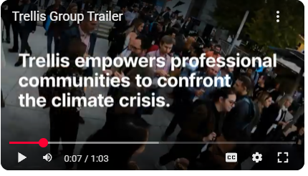
Digitalno orodje: Greenbiz (zdaj Trellis)
Skozi mreže kolegov, ki povezujejo, dogodke, ki spodbujajo, in vodilne analize v industriji, Trellis opredeljuje trge in spodbuja priložnosti na stičišču poslovnega sveta, tehnologije in trajnosti.
Kliknite za ogled videa
Tržni vpogledi za oblikovanje finančnega načrtovanja
Razumevanje trenutnih trendov v ekološkem turizmu in s tem povezanih stroškov, praks zelenega gradbeništva in modelov krožnega gospodarstva. Primer: če se stroški ekološko certificiranih materialov ali namestitve sončne energije povečujejo, lahko udeleženci te dejavnike upoštevajo v svojih predlogah za proračun.
Prepoznajte priložnosti in trende financiranja
Odkrijte sklade, usklajene z ESG (okoljskimi, socialnimi in upravnimi standardi), certifikate B Corp ali priložnosti za zelene naložbe. Nasvet: V razdelkih „Finance“ in „Krožno gospodarstvo“ poiščite ustrezne članke o financiranju in strategiji trajnosti.
Zagotavlja koristne vire
npr. Kako meriti in zmanjšati stroške in finančne vplive podnebnih sprememb. Pridobite strokovna spoznanja, uporabna orodja in jasen okvir za vključitev odpornosti na podnebne spremembe v svojo strategijo.
https://youtu.be/F1_MnXrVdEE

Slide 47
Korak 2: Stroškovne kategorije in razčlenitev
Izpolnite vsako od naslednjih kategorij, da ocenite skupne stroške za začetek poslovanja. Za vsako postavko navedite grobo oceno in opišite, zakaj je ta strošek potreben.
Stroškovna kategorija | Stroškovna kategorija | Stroškovna kategorija
Nakup zemljišča ali nepremičnine | €______ | Stroški nakupa ali najema zemljišča ali nepremičnine, na kateri bo podjetje poslovalo. Vključite provizije posrednika ali davke.
Ureditev in priprava zemljišča | € | Vsa dela, potrebna za pripravo zemljišča za gradnjo (npr. čiščenje, izravnavanje, urejanje okolice).
Gradnja in obnova | €______ | Stroški gradnje ali obnove vaših namestitvenih enot. Vključujejo delo, materiale in honorarje arhitektov.
Notranja oprema in pohištvo | € | Stroški za notranjo opremo, pohištvo, posteljnino, gospodinjske aparate, razsvetljavo in dekoracijo.
Priključki na komunalne storitve in infrastruktura | € | Stroški priključitve osnovnih komunalnih storitev, kot so voda, elektrika, kanalizacija, Wi-Fi itd.
Pravne zadeve in dovoljenja | € | Pristojbine za pravne storitve, zemljiška dovoljenja, odobritev prostorskega načrta, poslovne licence, zavarovanje itd.

Slide 48
Korak 2: Stroškovne kategorije in razčlenitev
Izpolnite vsako od naslednjih kategorij, da ocenite skupne stroške za začetek poslovanja. Za vsako postavko navedite grobo oceno in opišite, zakaj je ta strošek potreben.
Stroškovna kategorija | Stroškovna kategorija | Stroškovna kategorija
Nakup zemljišča ali nepremičnine | €______ | Stroški nakupa ali najema zemljišča ali nepremičnine, na kateri bo podjetje poslovalo. Vključite provizije posrednika ali davke.
Ureditev in priprava zemljišča | € | Vsa dela, potrebna za pripravo zemljišča za gradnjo (npr. čiščenje, izravnavanje, urejanje okolice).
Gradnja in obnova | €______ | Stroški gradnje ali obnove vaših namestitvenih enot. Vključujejo delo, materiale in honorarje arhitektov.
Notranja oprema in pohištvo | € | Stroški za notranjo opremo, pohištvo, posteljnino, gospodinjske aparate, razsvetljavo in dekoracijo.
Priključki na komunalne storitve in infrastruktura | € | Stroški priključitve osnovnih komunalnih storitev, kot so voda, elektrika, kanalizacija, Wi-Fi itd.
Pravne zadeve in dovoljenja | € | Pristojbine za pravne storitve, zemljiška dovoljenja, odobritev prostorskega načrta, poslovne licence, zavarovanje itd.

Slide 49
Korak 2: Stroškovne kategorije in razčlenitev
Izpolnite vsako od naslednjih kategorij, da ocenite skupne stroške za začetek poslovanja. Za vsako postavko navedite grobo oceno in opišite, zakaj je ta izdatek potreben.
Stroškovna kategorija | Stroškovna kategorija | Stroškovna kategorija
Zgodnje trženje in blagovna znamka | €______ | Stroški za blagovno znamko, razvoj spletne strani, oglase v družbenih medijih, letake in začetno promocijsko gradivo.
Operativna postavitev (pohištvo, oprema) | € | Vsa operativna oprema, potrebna za poslovanje (npr. kuhinjska oprema, čistila).
Rezervni sklad | € | Rezervni sklad (običajno 10–15 % skupnih stroškov) za kritje nepredvidenih izdatkov.
Vir: xxxx

Slide 50
Korak 2: Stroškovne kategorije in razčlenitev
Izpolnite vsako od naslednjih kategorij, da ocenite skupne stroške za začetek poslovanja. Za vsako postavko navedite grobo oceno in opišite, zakaj je ta izdatek potreben.
Stroškovna kategorija | Stroškovna kategorija | Stroškovna kategorija
Zgodnje trženje in blagovna znamka | €______ | Stroški za blagovno znamko, razvoj spletne strani, oglase v družbenih medijih, letake in začetno promocijsko gradivo.
Operativna postavitev (pohištvo, oprema) | € | Vsa operativna oprema, potrebna za poslovanje (npr. kuhinjska oprema, čistila).
Rezervni sklad | € | Rezervni sklad (običajno 10–15 % skupnih stroškov) za kritje nepredvidenih izdatkov.
Vir: xxxx

Slide 51
Praktična vaja: Proračun za faktor WOW
Vaja: Navedite 3 značilnosti, ki privabljajo goste in bi jih radi ponudili. Raziskajte njihove dejanske stroške in pričakovani vpliv na vašo nočitev. Izberite eno značilnost, ki jo boste prednostno obravnavali na podlagi donosa naložbe.
Dejanski primer: Northern Light Domes na Islandiji je vlagal v posebej izdelane kupole za opazovanje zvezd (18.000 EUR/enota), kar omogoča rezervacije skozi vse leto po ceni 350 EUR+/noč.
Nasvet za donosnost naložbe: 6000 evrov vreden jacuzzi se lahko povrne v manj kot 60 rezervacijah, če poveča vašo nočitev za 30–40 evrov. Primer spodaj:
Značilnost | Stroški (€) | Poveča privlačnost za goste? | Ocenjeno povečanje cene (€) | Časovni okvir ROI | Prednost (✓)
Savna na drva | 10.000 | Da | +40 | 6–9 mesecev | ✓
Kupola s steklenimi stenami | 25.000 | Da | +70 | 12
Zunanji tuš v vrtu | 3.500 | Srednje | +20 | 4–6 mesecev | ✓

Slide 52
Dodatno branje
Ime | Opis
Začetek vašega glamping posla: nasveti in vpogledi za uspešen začetek | Preden se lotite glampinga, je pomembno, da razumete zahteve trga in trende, ki ga oblikujejo. Z vpogledi iz tega članka boste pridobili znanje, potrebno za ustvarjanje izjemnih doživetij za vaše goste in za razlikovanje vašega glamping podjetja od konkurence. https://crrhospitality.com/blog/launching-your-glamping-business-tips-and-insights-for-a-successful-start/
Orodje za zeleni turizem | Resnični primeri, ideje za financiranje in praktični nasveti za trajnost. Izvedite, kako so drugi ponudniki manjših namestitev zagotovili financiranje. https://www.visitscotland.org/
Coursera: Finančno načrtovanje za podjetnike | Postopno usposabljanje na področju proračuna, kapitalskih zahtev in denarnega toka za startupe. Razvoj praktičnih finančnih veščin. https://www.coursera.org/learn/financial-planning-entrepreneurs

Slide 53
Organizacije za dodeljevanje nepovratnih sredstev in podporo skladov
Ime | Država | Opis
Regionalni skladi za razvoj turizma | Na voljo v večini evropskih držav | Različne regije v Franciji ponujajo subvencije in finančno podporo za spodbujanje turizma in lokalnega razvoja. Na primer, sklad za odgovoren in solidaren turizem podpira projekte, ki turizem spreminjajo v bolj ekološko odgovornega in vključujočega. Podjetja, ki delujejo v določenih regijah, se morajo za informacije o razpoložljivih možnostih financiranja posvetovati z lokalnimi turističnimi organi.
Dotacije za kulturno dediščino | Na voljo v večini evropskih držav | Za projekte, ki vključujejo obnovo ali ohranjanje zgodovinskih spomenikov, so na voljo subvencije za kulturno dediščino. Te subvencije pogosto zahtevajo sodelovanje registriranih arhitektov in upoštevanje posebnih smernic, da se zagotovi ohranitev kulturnih dobrin.
Podpora projektom ECOTOURS | Na voljo v večini evropskih držav | Projekt ECOTOURS ponuja finančno podporo mikro, malim in srednjim podjetjem (MSME) v Franciji, ki razvijajo trajnostne turistične produkte. Podpora znaša okvirno 6650 EUR na upravičenca, razdeljena v tri tranše, namenjena pa je spodbujanju pobud na področju ekološkega turizma.

Slide 54
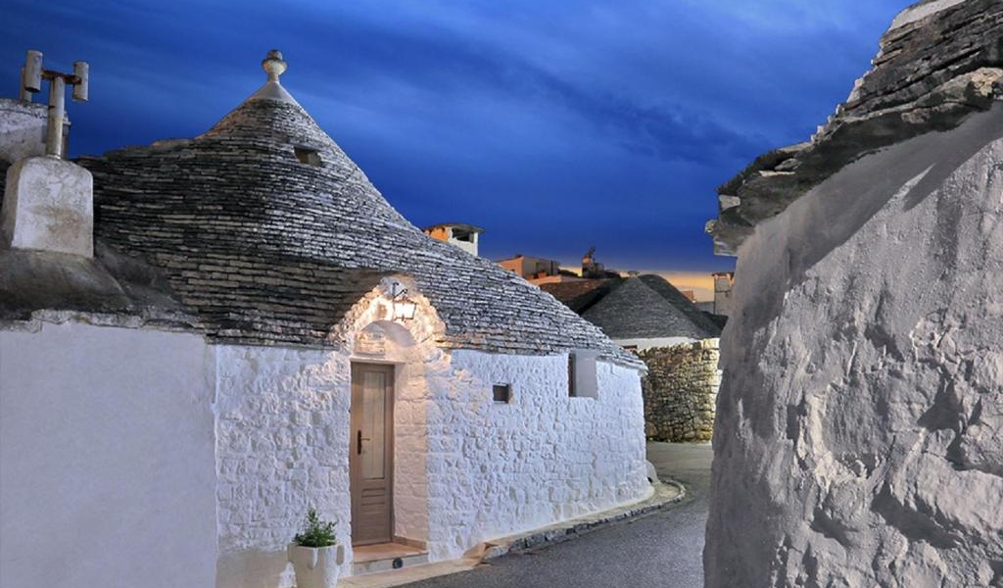
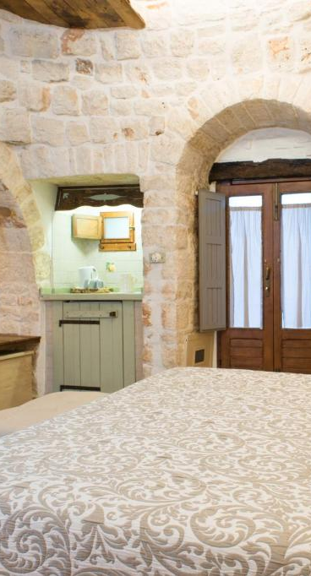
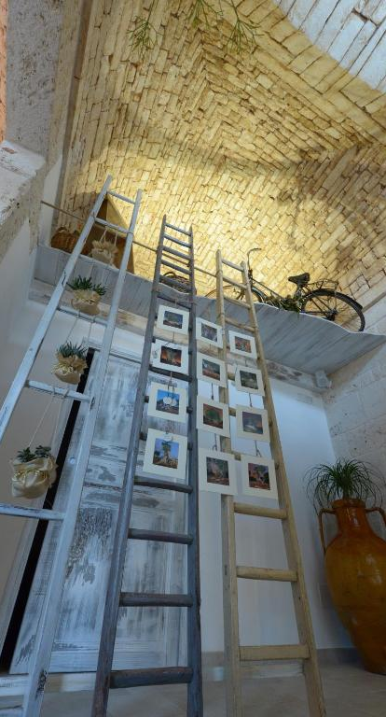
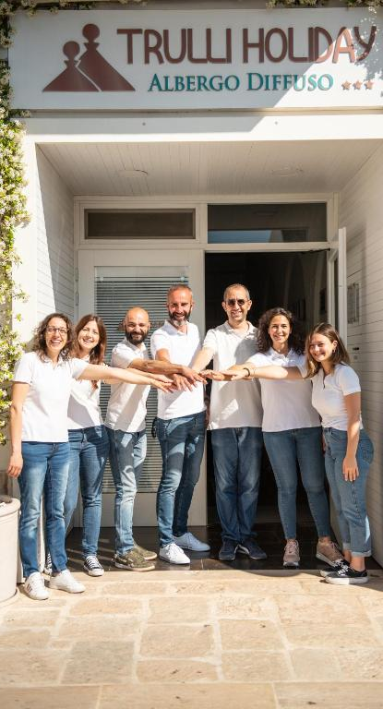

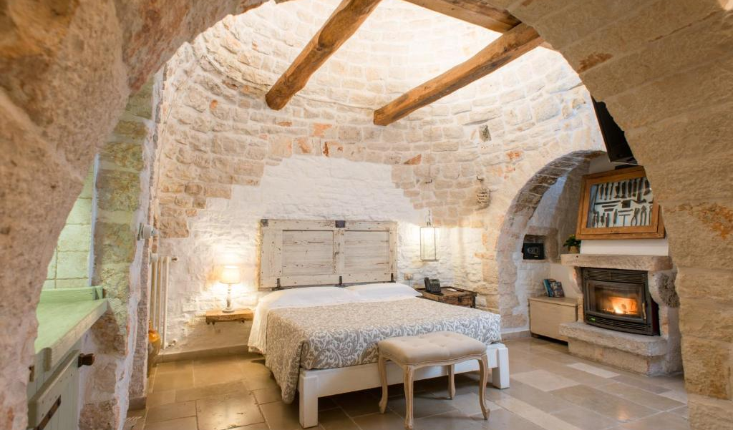
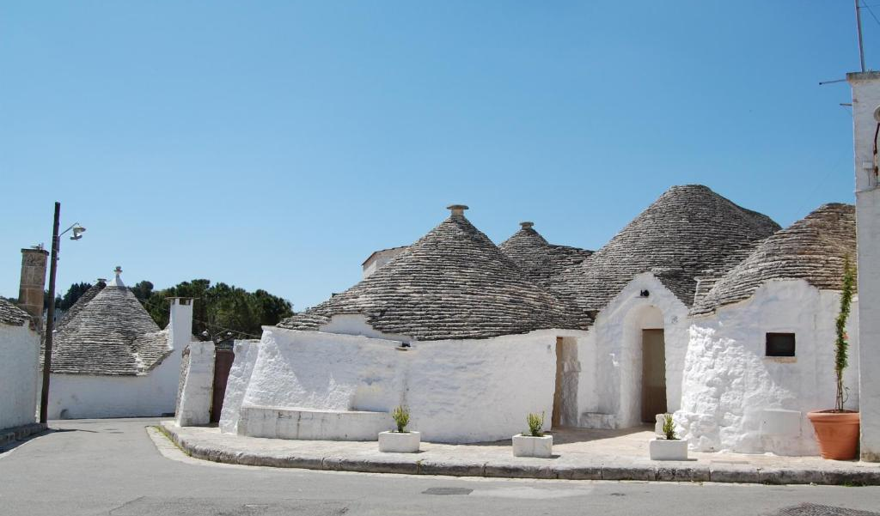
ITALIJA
Foto: Trulli Holiday Albergo Diffuso, Italija

Slide 55

Bravo
Modul 7 (1. del)
Uvod v zasebno in evropsko financiranje
Zaključili ste … Modul 6 (3. del)
Trajnost, vlaganje v faktor WOW in podporna orodja
Naslednje je …

